Slide 1
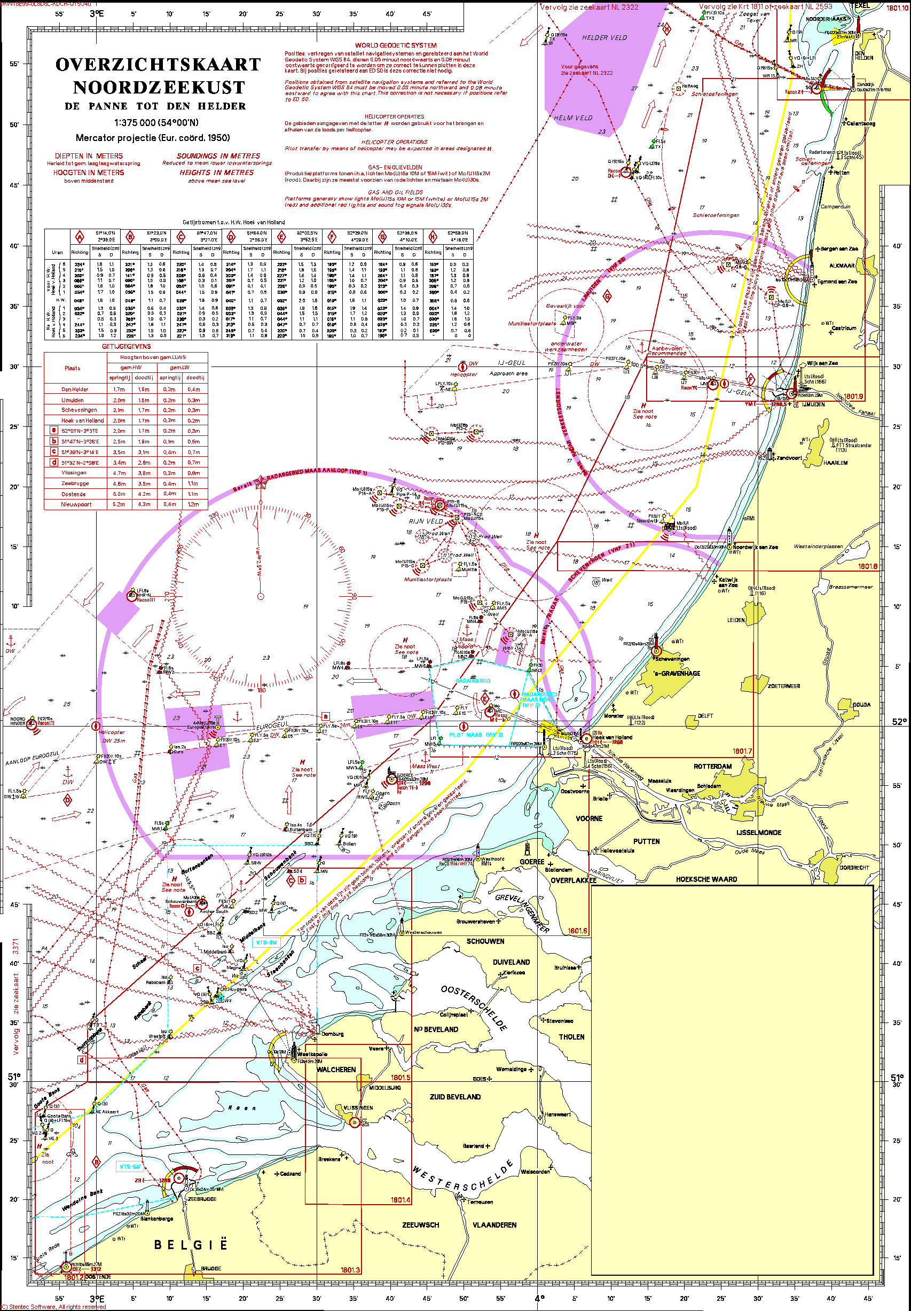
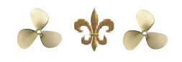

WACHTSCHEPENDAG
2023
Welkom!
Papendrecht,
16 April 2023
1

Slide 2
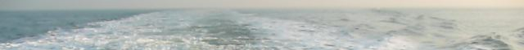

▼AGENDA ► INTRODUCTION ► TRACK RECORD ► NEEDS ASSESSMENT
AGENDA
9.30 uur Ontvangst met koffie
10.00 uur Opening en welkomstwoord
10.05 uur Algemene zaken (Wachtschepencommissie, Wachtschepen, vaarbevoegdheden, meetbrief, kadaster) (John Licher)
10.45 uur Veiligheidskeuringen, stand van zaken (John Licher).
11.00 uur Verkeerspost Dordrecht (Rolph Herks)
12.00 uur Kwalificatie klein wachtschip
12.15 uur kampen met wachtschip in de Biesbosch
12.30 uur Lunchpauze
13.00 uur Motordrijver voor wachtschepen.(Paul Breedveld)
13.30 uur Presentatie 100 jaar de Steur (Steef Licher)
14.00 uur Duurzaamheid (John Licher).
15.00 uur Sluiting, mogelijkheid tot bezoek museum
2

Slide 3
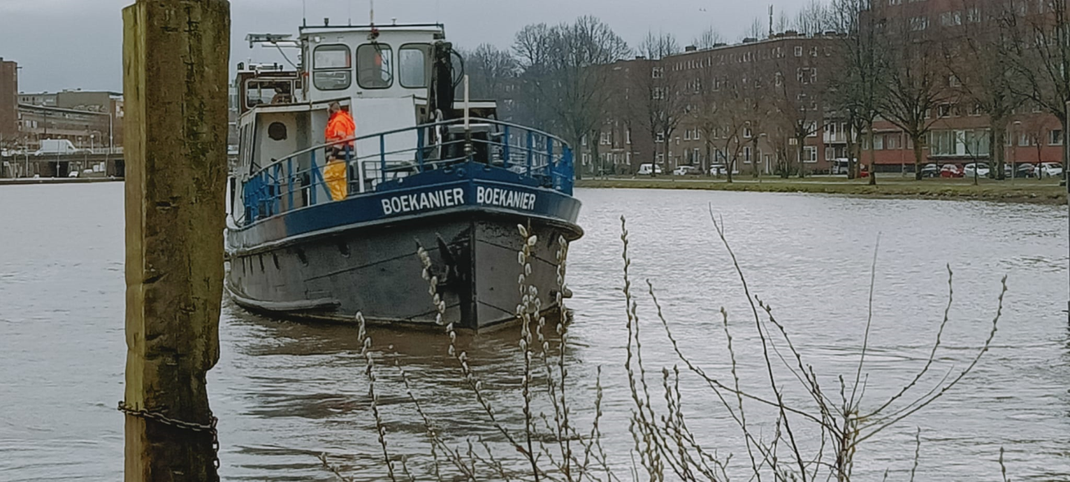
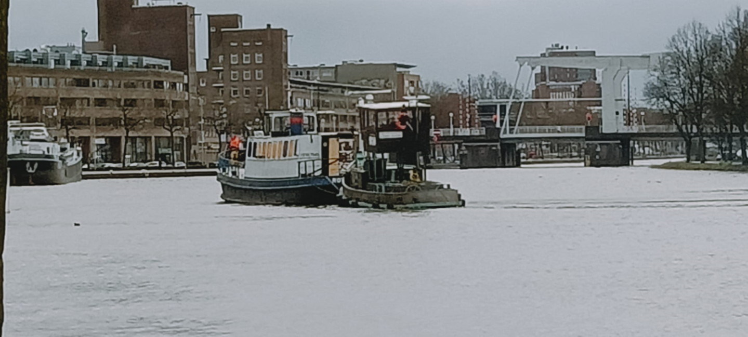
▼AGENDA ► INTRODUCTION ► TRACK RECORD ► NEEDS ASSESSMENT
Door: John Licher
Algemene Zaken
Afscheid…
Scouting verkoopt noodgedwongen historische veerboot die ooit Rotterdammers heen en weer voer
3
Notes:
3

Slide 4
▼AGENDA ► INTRODUCTION ► TRACK RECORD ► NEEDS ASSESSMENT
Door: John Licher
Algemene Zaken
Werkgroep Wachtschepen Scouting Nederland
In het leven geroepen om de veiligheid aan boord van scouting wachtschepen te borgen.
Groepen informeren over de ontwikkelingen m.b.t. wetgeving e.d.
Richtlijnen op te stellen over de technische eisen van een scouting wachtschip.
Periodiek keuringen uit te voeren om de veiligheid te toetsen.
Waar Staan we nu?
Ondersteuning van de groepen met wachtschepen.
Periodieke keuringen op veiligheid van opvarenden (leden).
Groepen blijven informeren over de ontwikkelingen binnen de scheepsvaart
4
Notes:
4

Slide 5
▼AGENDA ► INTRODUCTION ► TRACK RECORD ► NEEDS ASSESSMENT
Door: John Licher
Algemene Zaken
Werkgroep Wachtschepen Scouting Nederland
Wie zijn de leden:
Bereikbaarheid: teamwachtschepen@scouting.nl
5
Notes:
5

Slide 6
▼AGENDA ► INTRODUCTION ► TRACK RECORD ► NEEDS ASSESSMENT
Door: John Licher
Algemene Zaken
Werkgroep Wachtschepen Scouting Nederland
Wie zijn de leden:
6
Notes:
6

Slide 7

▼AGENDA ► INTRODUCTION ► TRACK RECORD ► NEEDS ASSESSMENT
Door: John Licher
Algemene Zaken
7
Notes:
7

Slide 8
▼AGENDA ► INTRODUCTION ► TRACK RECORD ► NEEDS ASSESSMENT
Door: John Licher
Algemene Zaken
Beste mensen
De Oranjevereniging Vianen organiseert op 18, 19 en 20 mei 2023 de nationale sleepbootdagen op en rond het sluiseiland in Vianen. Er komen ongeveer 200 sleepboten uit heel Nederland en geschat 100.000 bezoekers van heinde en ver.
Er is van alles te doen. Voor kinderen is er een kermis op het evenemententerrein (en een poffertjeskraam). Ook komen er clowns, shantykoren en nog veel meer. Maar het belangrijkste zijn natuurlijk de activiteiten, die met de sleepboten en de opduwers plaatsvinden op het water.
We zouden het erg leuk vinden om een schip van scouting te water/zeekadetten in onze haven te mogen afmeren gedurende de dagen.
Ik hoop dat eea mogelijk is en u een positief besluit zult nemen en ik hoor graag van u.
Vriendelijke groeten
Margot Stolk
Voorzitter Oranjevereniging Vianen
8
Notes:
8

Slide 9
Keuringen
▼AGENDA ► INTRODUCTION ► TRACK RECORD ► NEEDS ASSESSMENT
Algemene Zaken
Verplicht (wettelijk):
CBB, 7 jaarlijks
Blussers, redvesten, 2 jaarlijks
Gasinstallatie, 3 jaarlijks
Inbouw verklaring AIS, 7 jaarlijks
Registratiebewijs maritiem mobiel, eenmalig
Niet verplicht (wettelijk, wel SN NL)
Certificaat voor wachtschepen, afgegeven door Scouting (geldigheid 7 jaar)
9
Notes:
9

Slide 10
▼AGENDA ► INTRODUCTION ► TRACK RECORD ► NEEDS ASSESSMENT
Door: John Licher
Algemene Zaken
Vaarbevoegdheden pleziervaart
0 tot 15m geen vaarbewijs, mits niet sneller dan 20km/h
15 tot 25m Klein vaarbewijs 1 of 2
25 tot 40m Groot pleziervaartbewijs (GPB)
40m en langer EU kwalificatie schipper
10
Notes:
10

Slide 11
▼AGENDA ► INTRODUCTION ► TRACK RECORD ► NEEDS ASSESSMENT
Door: John Licher
Algemene Zaken
Vaarbevoegdheden pleziervaart
15 tot 25m Klein vaarbewijs 1 of 2
Definitie Wachtschip
zijn schepen met eigen voortstuwing, of als zodanig worden gebruikt, die eigendom zijn van een groepsstichting van Scouting Nederland, met ten minste een bemanningsverblijf welke kan worden ingericht voor het overnachten van meer dan 8 personen.
11
Notes:
11

Slide 12
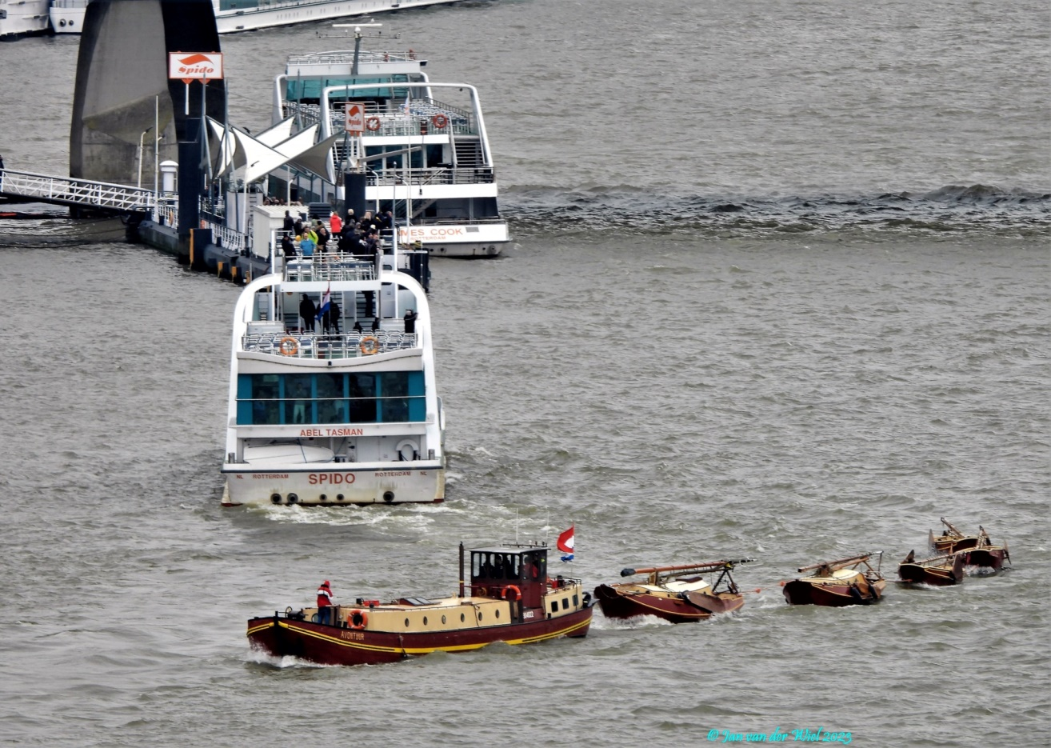
▼AGENDA ► INTRODUCTION ► TRACK RECORD ► NEEDS ASSESSMENT
Door: John Licher
Algemene Zaken
Vaarbevoegdheden pleziervaart
15 tot 25m Klein vaarbewijs 1 of 2
12
Notes:
12

Slide 13
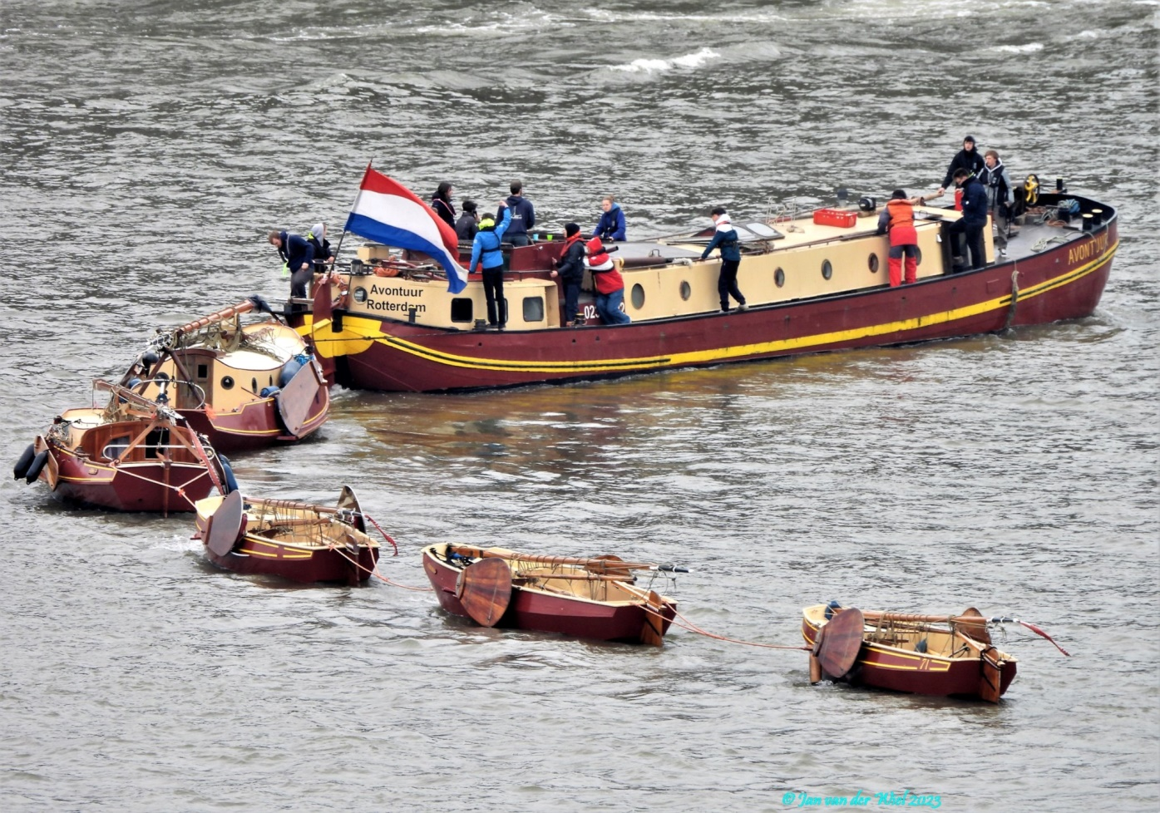
▼AGENDA ► INTRODUCTION ► TRACK RECORD ► NEEDS ASSESSMENT
Door: John Licher
Algemene Zaken
Vaarbevoegdheden pleziervaart
15 tot 25m Klein vaarbewijs 1 of 2
13
Notes:
13

Slide 14
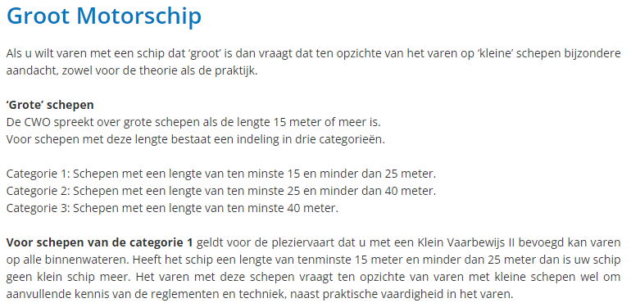
▼AGENDA ► INTRODUCTION ► TRACK RECORD ► NEEDS ASSESSMENT
Door: John Licher
Algemene Zaken
14
Notes:
14

Slide 15
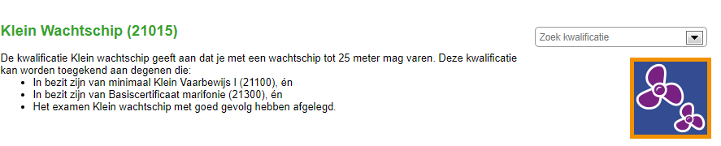
▼AGENDA ► INTRODUCTION ► TRACK RECORD ► NEEDS ASSESSMENT
Door: John Licher
Algemene Zaken
Vaarbevoegdheden pleziervaart
15 tot 25m Klein vaarbewijs 1 of 2
15
Notes:
15

Slide 16

▼AGENDA ► INTRODUCTION ► TRACK RECORD ► NEEDS ASSESSMENT
Door: John Licher
Algemene Zaken
Checklist KWS praktijk examen
 | 1 | Voorzorgen
 | 2 | Controle schip, motor en (veiligheid) uitrusting
 | 3 | Vaststellen van manoeuvreereigenschappen, schroef-/ roerwerking
 | 10 | Navigatie en meteorologie
 | 18 | Techniek aan boord
 | 19 | Toepassen reglementen
 | 24 | Leiding geven (w.o. marifonie gebruik)
 | 25 | Varen van een tocht (met kaarten en boeken weg vinden, voorbereiding, vreemde haven)
 | 4 | Meren en ontmeren (trossen dubbel, afmeren voor langere tijd)
 | 5 | Manoeuvreren
 | 6 | Afvaren
 | 7 | Aankomen
 | 8 | Het schip gaande houden
 | 14 | Achteruit varen
 | 15 | Draaien in nauw vaarwater
 | 16 | Passeren van bruggen en/of sluizen en objecten en in- en uitvaren van havens
 | 20 | Man over boord
 | 21 | Afstoppen, noodstop
16
Notes:
16

Slide 17
▼AGENDA ► INTRODUCTION ► TRACK RECORD ► NEEDS ASSESSMENT
Door: John Licher
Algemene Zaken
Vaarbevoegdheden pleziervaart
25 tot 40m Groot pleziervaartbewijs (GPB)
Groot Pleziervaartbewijs II via CBR
Voorwaarden Groot Pleziervaartbewijs II
minimaal 18 jaar
Gezondheidsverklaring
Theorie-examen CWO Groot Motorschip deel A (GMSA)
Theorie-examen CWO Groot Motorschip deel B (GMSB)
Praktijkexamen CWO Groot Motorschip
17
Notes:
17

Slide 18
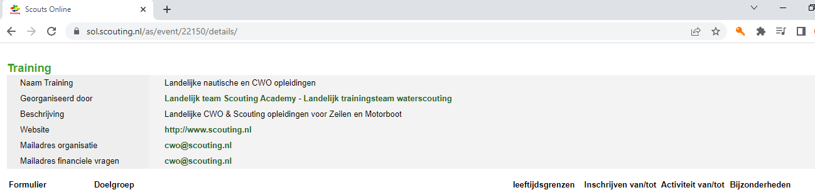
▼AGENDA ► INTRODUCTION ► TRACK RECORD ► NEEDS ASSESSMENT
Door: John Licher
Algemene Zaken
Vaarbevoegdheden pleziervaart
25 tot 40m Groot pleziervaartbewijs (GPB)
18
Notes:
18

Slide 19
▼AGENDA ► INTRODUCTION ► TRACK RECORD ► NEEDS ASSESSMENT
Door: John Licher
Algemene Zaken
Vaarbevoegdheden pleziervaart
40m en langer EU kwalificatie schipper
19
Notes:
19

Slide 20
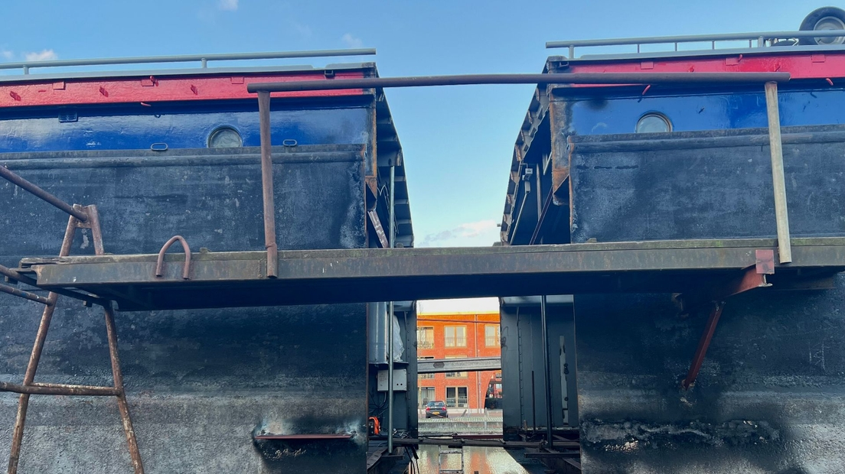
▼AGENDA ► INTRODUCTION ► TRACK RECORD ► NEEDS ASSESSMENT
Door: John Licher
Algemene Zaken
Boot te lang voor nieuwe regels? Deze scouts zaagden er gewoon een stuk af
20
Notes:
20

Slide 21
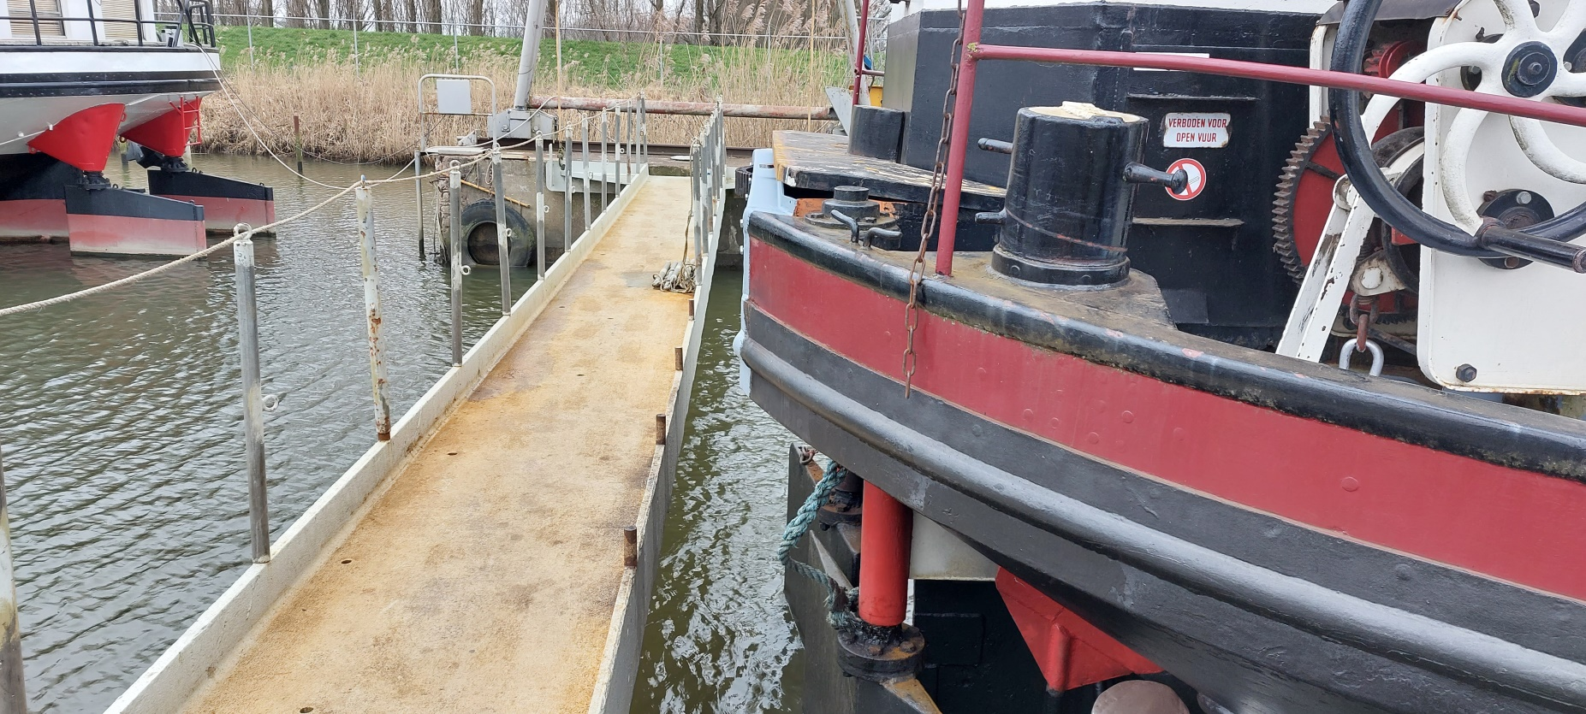
▼AGENDA ► INTRODUCTION ► TRACK RECORD ► NEEDS ASSESSMENT
Door: John Licher
Algemene Zaken
Boot te lang voor nieuwe regels? Deze scouts zaagden er gewoon een stuk af
21
Notes:
21

Slide 22
▼AGENDA ► INTRODUCTION ► TRACK RECORD ► NEEDS ASSESSMENT
Door: John Licher
Algemene Zaken
Vaarbevoegdheid 40+
Na de wettelijke wijzigingen betreffende de vaarbevoegdheden is er een probleem ontstaan met het varen van pleziervaartuigen van 40 meter en langer. Bij de overgangsregeling konden eigenaren van deze schepen een groot pleziervaartbewijs 40+ krijgen. Dit was een eenmalige actie. Voor het varen van schepen langer dan 40 meter dient men in het bezit te zijn van een EU kwalificatie schipper. Het halen van deze kwalificatie vergt minimaal 4 x 180 dagen praktijk ervaring op het schip.
In samenwerking met de Zeekadetten Nederland zijn we al een geruime tijd bezig hiervoor een oplossing te vinden. Momenteel zijn we in overleg met een beleidsmedewerker van I&W om te kijken wat hierin mogelijk is. I&W geeft aan schepen langer dan 40 meter zijn groot vaarbewijs plichtig. Het is nu zaak om te onderzoeken hoe men op verantwoorde wijzen aan praktijk ervaring kan komen die voldoende is om een groot vaarbewijs te behalen.
22
Notes:
22

Slide 23
▼AGENDA ► INTRODUCTION ► TRACK RECORD ► NEEDS ASSESSMENT
Door: John Licher
Algemene Zaken
23
Notes:
23

Slide 24
▼AGENDA ► INTRODUCTION ► TRACK RECORD ► NEEDS ASSESSMENT
Wat houd dit concreet in:
Voor het behalen van een kwalificatiecertificaat moet men de navolgende onderdelen behalen
Voorafgaand een veiligheidstraining

Slide 25
▼AGENDA ► INTRODUCTION ► TRACK RECORD ► NEEDS ASSESSMENT

Slide 26
▼AGENDA ► INTRODUCTION ► TRACK RECORD ► NEEDS ASSESSMENT
Wat houd dit concreet in:
Voor het behalen van een kwalificatiecertificaat moet men de navolgende onderdelen behalen
Voorafgaand een veiligheidstraining
Medische keuring
Aanvraag Dienstboekje

Slide 27
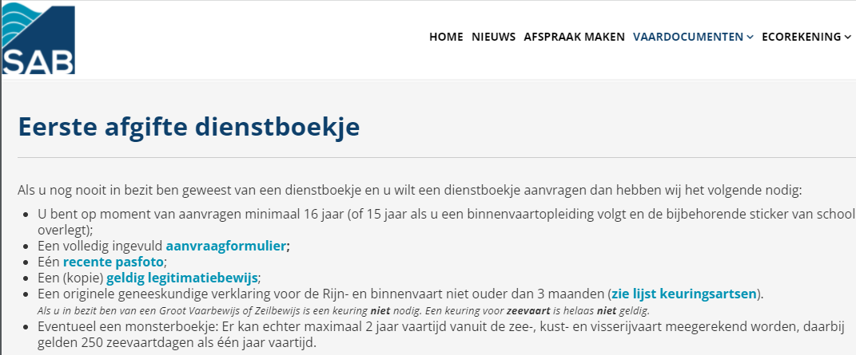
▼AGENDA ► INTRODUCTION ► TRACK RECORD ► NEEDS ASSESSMENT

Slide 28
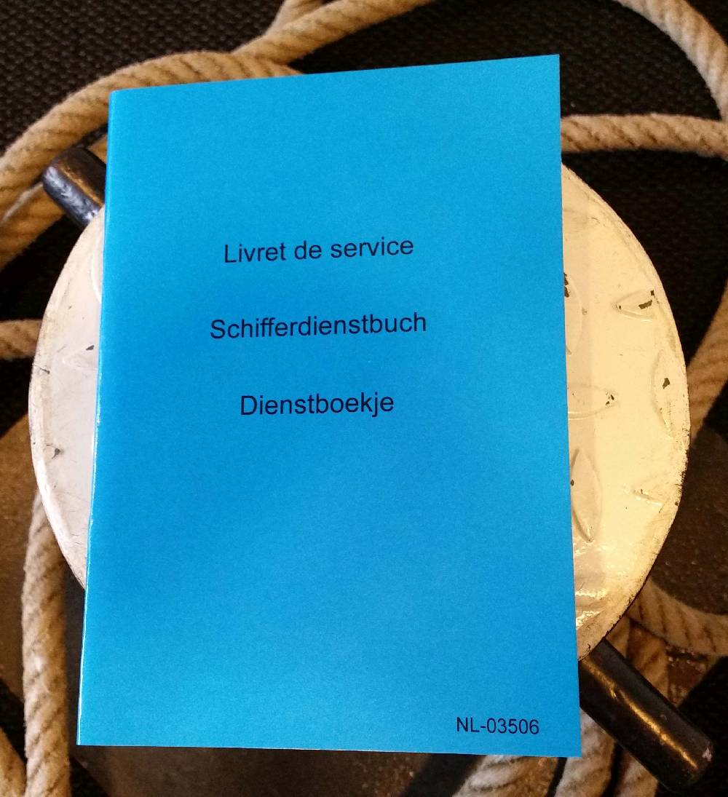
▼AGENDA ► INTRODUCTION ► TRACK RECORD ► NEEDS ASSESSMENT

Slide 29

▼AGENDA ► INTRODUCTION ► TRACK RECORD ► NEEDS ASSESSMENT

Slide 30
Vaartijdverklaring Binnenvaart.
In te vullen en ondertekenen door voorzitter stichtingsbestuur
Bedoeld voor houders van een dienstboekje, werkzaam op schepen waarvoor
geen verplichting geldt tot het bijhouden van een vaartijdenboek.
Naam vereniging, o/s ……………………………………………………………………….
Adres van de vereniging
Straat :…………………………………………………………………………………………………..
Postcode: ………………… Plaats :……………………………………………………………….
Telefoon :…………………………………… e-mail :…………………………………………….
de stichting/ vereniging o/s ……………………………………….. verklaart:
Dat houder van het dienstenboekje nr :……………………aan boord van vaartuig
……………………………………………………………………………………………………………………..
werkzaam is geweest als …………………………………………………………
in de periode van :……………………………. tot:………………………………
Dat het genoemde dienstboekje naar waarheid is ingevuld en als zodanig door
kapitein/schipper* is afgetekend.
Bij deze verklaring dient een kopie inschrijving stichting bij kamer van koophandel en kopie legitimatie voorzitter stichting worden overgelegd.
Het afgeven van een onjuiste verklaring kan strafbaar zijn.
Plaats :………………………………………………….. Datum :………………………………………
Handtekening/stempel voorzitter,
:……………………………………………………………….. :…………3…………………………..
,
:………………………………………………………………. :…………………………………….…….
*Doorhalen wat niet van toepassing is.

Slide 31
▼AGENDA ► INTRODUCTION ► TRACK RECORD ► NEEDS ASSESSMENT
Door: John Licher
Algemene Zaken
Ben je in het bezit van een praktijkverklaring CWO GMS dan
Vrijstellingen schipper
Op deze pagina vindt u een overzicht van erkende diploma’s die vrijstelling geven voor één of meerdere theorie-examens voor het EU kwalificatiecertificaat schipper*. Voor het overgangsexamen** en de twee praktijkexamens schipper wordt geen vrijstelling gegeven.
V = Vrijstelling voor gehele onderdeel.
1# = Reglementen 1 bestaat uit twee toetstermen. De kandidaat krijgt vrijstelling voor toetsterm 1 Lichten en seinen en legt het examen af voor toetsterm 2 Reglementen 1B.
Diploma's
31
Notes:
31

Slide 32
▼AGENDA ► INTRODUCTION ► TRACK RECORD ► NEEDS ASSESSMENT
Door: John Licher
Algemene Zaken
Ben je in het bezit van een praktijkverklaring CWO GMS dan
CWO groot motorschip
Onderdeel Vrijstelling
BVREG (Reglementen) V
BVR2 (Reglementen 2) V
BVN2 (Navigatie 2) V
BVKV (Kennis vaarwater) V
BVL (Laden en lossen)
BVMK (Motorkennis) V
BVKS (Kennis schip)
BVVM (Veiligheid en milieu) V
BVOS (Overgangsexamen **)
32
Notes:
32

Slide 33
▼AGENDA ► INTRODUCTION ► TRACK RECORD ► NEEDS ASSESSMENT
Door: John Licher
Algemene Zaken
33
Notes:
33

Slide 34
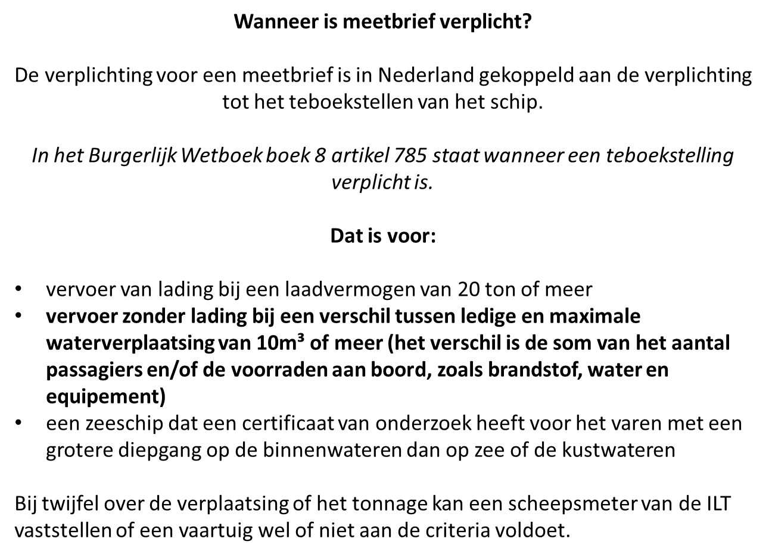
▼AGENDA ► INTRODUCTION ► TRACK RECORD ► NEEDS ASSESSMENT
Door: John Licher
Algemene Zaken
34
Notes:
34

Slide 35
▼AGENDA ► INTRODUCTION ► TRACK RECORD ► NEEDS ASSESSMENT
Door: John Licher
Algemene Zaken
Verlengen meetbrief
Als de ledige diepgang van het schip niet is gewijzigd sinds de afgifte van de huidige meetbrief, kunt u de meetbrief administratief laten verlengen, zonder dat er een fysieke controlemeting aan boord van het schip plaatsvindt. Kosten € 70,-
Zodra de ILT de aanvraag helemaal ingevuld en ondertekend heeft ontvangen, verstuurt de ILT het document dat de geldigheid van de meetbrief met 10 of 15 jaar verlengt, afhankelijk van het type schip.
Meetbrief verlopen maximaal 10 jaar
Verlenging van meetbrieven die maximaal 10 jaar zijn verlopen, is mogelijk. Vraag verlenging aan.
35
Notes:
35

Slide 36
▼AGENDA ► INTRODUCTION ► TRACK RECORD ► NEEDS ASSESSMENT
Door: John Licher
Algemene Zaken
Verlengen meetbrief
Meetbrief verlopen langer dan 10 jaar
Als een meetbrief langer dan 10 jaar is verlopen, dan moet er een nieuwe meting plaatsvinden.
Motorwijziging
Bij het vervangen van de motoren moet er nog een fysieke controlemeting aan boord van het schip plaatsvinden door een van de scheepsmeters van de ILT.
36
Notes:
36

Slide 37
▼AGENDA ► INTRODUCTION ► TRACK RECORD ► NEEDS ASSESSMENT
Door: John Licher
Algemene Zaken
37
Notes:
37

Slide 38
▼AGENDA ► INTRODUCTION ► TRACK RECORD ► NEEDS ASSESSMENT
Door: John Licher
Algemene Zaken
Niet aan boord aanwezig: Meetbrief. € 280
Niet aan boord aanwezig: Groot vaarbewijs c.q. vaarbevoegdheidsbewijs. € 280
Niet aan boord aanwezig: Klein vaarbewijs c.q. vaarbevoegdheidsbewijs. € 85
Niet aan boord aanwezig: Handboek marifonie. € 85
Niet aan boord aanwezig: Vergunning gebruik frequentieruimte. € 85
Niet aan boord aanwezig: Marifoon bedieningscertificaat. € 85
Niet aan boord aanwezig: Certificaat van onderzoek. € 280
38
Notes:
38

Slide 39
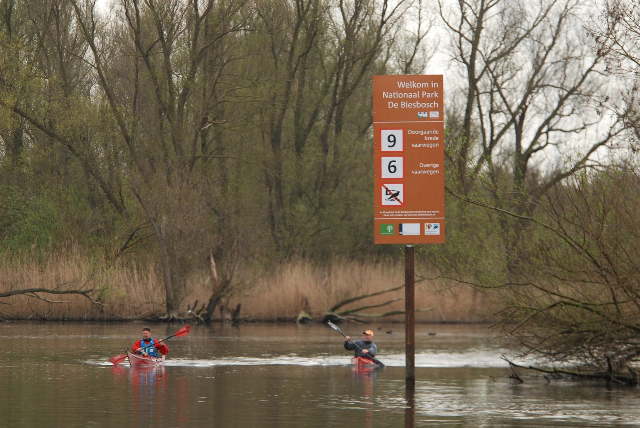
Recreatiezonering
De Biesbosch
Stakeholdersbijeenkomst gemeente Drimmelen
Dinsdag 12 oktober 2021
Jeroen van Vliet, Teamleider Biesbosch
Daniël Bakker, sr. adviseur marketing

Slide 40
Varen niet toegestaan in de zones van winterrust
De aangegeven locaties zijn indicatief en worden afgestemd op de actuele situatie (komst en vertrek van de wintergasten, strenge vorst, hoog water)
Niet sportvissen vanaf een boot of vanaf de kant in aangewezen zones
Wandelaars en fietsers hebben vrije toegang op voor hen opengestelde wegen en paden
Bij afsluiting zones t.b.v. de winterrustregeling, tijdens strenge vorst, en voor de flexibele zonering zal het Stappenplan Flexibele zonering worden doorlopen

Slide 42
Niet varen
Overnachten op de boot is toegestaan m.u.v. enkele kreken waar overnachten, afmeren en voor anker gaan niet is toegestaan. Ook is de 3-dagenregeling van toepassing
De nachtrustregeling geldt niet voor bewoners in het gebied en voor calamiteiten en hulpdiensten
Niet wandelen en fietsen, m.u.v. de openbare wegen
Onder voorwaarden kan ontheffing worden verleend voor bijzondere excursies (bijv. vaarexcursies, volle maan tochten).

Slide 43
▼AGENDA ► INTRODUCTION ► TRACK RECORD ► NEEDS ASSESSMENT
Aanmelden van een evenement of activiteit
We beschermen de natuur, maar de terreinen en wateren die we beheren zijn er ook om zoveel mogelijk
mensen die natuur te laten beleven. In de Zuidwestelijke Delta zijn onze natuurgebieden op veel plekken
geschikt voor het organiseren van een activiteit of een evenement. Die plekken en wateren kunnen we
tijdelijk beschikbaar stellen aan organisatoren en producenten van bijvoorbeeld (sport)evenementen. Door te
weten wat, wanneer en waar in NP De Biesbosch iets georganiseerd wordt, kunnen wij als organisatie het
evenwicht tussen natuurbescherming en natuurbeleving bewaren.
Staatsbosbeheer verzoekt u vriendelijk om uw evenement of activiteit tijdig aan te melden. Zodoende weten
we wat er buiten gebeurt én kunnen we u op de juiste manier faciliteren. Omdat het aantal aanvragen voor
evenementen en activiteiten in de Biesbosch jaarlijks toeneemt, moet uw evenement of activiteit bij voorkeur
minimaal 6 weken voor aanvang online aangemeld worden via onze website
https://www.staatsbosbeheer.nl/contact/evenementen-aanmelden. Om uw aanvraag te kunnen behandelen,
ontvangen wij graag een ingevuld formulier met een gebruiksplattegrond van het terrein en/of de watergang
en indien nodig een kaart met de gewenste route.
Controleer vooraf op kaart.staatsbosbeheer.nl of uw evenement of activiteit in één van onze gebieden
plaatsvindt.

Slide 44
▼AGENDA ► INTRODUCTION ► TRACK RECORD ► NEEDS ASSESSMENT
Berekening gebruiksvergoeding
Staatsbosbeheer rekent € 75,00 (excl. 21% BTW) voor scoutingactiviteiten voor het opstellen van een gebruiksovereenkomst.
Op 19 augustus 2021 hebben we aan scouting NL schriftelijk bevestigd dat scoutingverenigingen een aanvraag voor een jaar kunnen doen, zodat slechts eenmaal aan de administratieve vergoeding moet worden
voldaan.

Slide 45
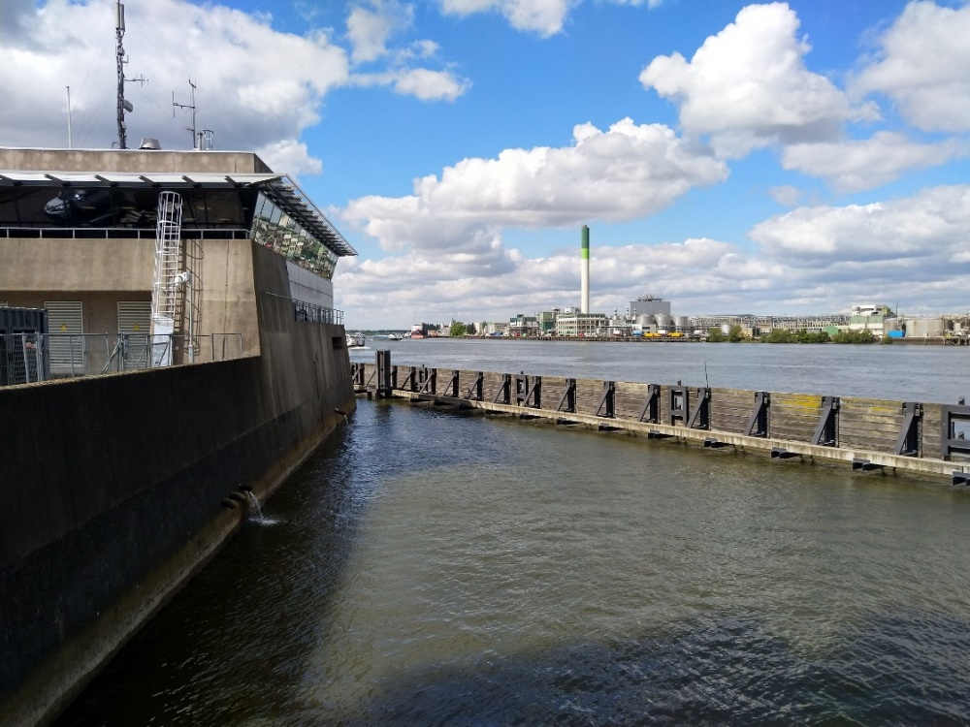
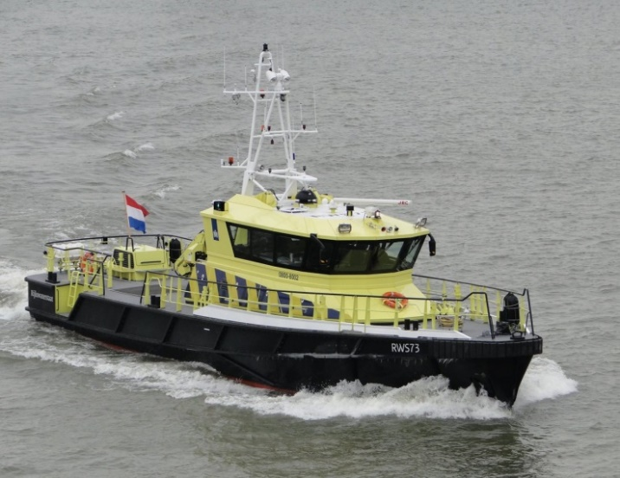
Water. Wegen. Werken.
Rijkswaterstaat.

Slide 46
Programma
  Presentatie Rijkswaterstaat
    Verkeersbegeleiding
    Geschiedenis “Post Dordrecht”
    Huidige Regionale Verkeerscentrale Dordrecht
    Dagelijkse praktijk
    Vragen?

Slide 47

Wat doet Rijkswaterstaat op het water?

Slide 48
Wat doet Rijkswaterstaat?
Rijkswaterstaat werkt aan:
droge voeten
voldoende en schoon water
vlot en veilig verkeer over weg en water
betrouwbare en bruikbare informatie

Slide 49
Vlot en veilig!

Slide 50
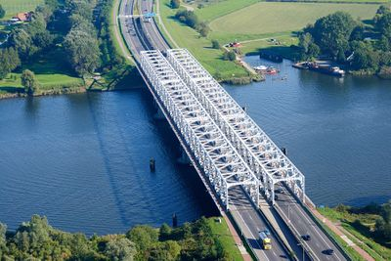
1686 kilometer rivieren en kanalen, 6165 kilometer vaarweg open water, 83 sluizen en 422 bruggen…

Slide 51
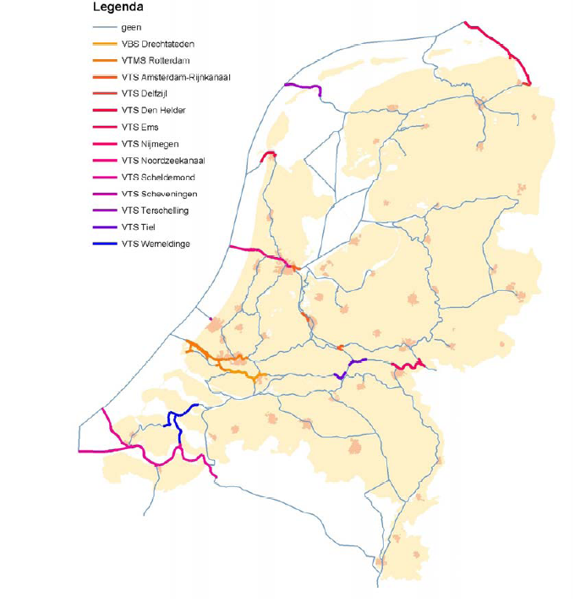
Wat is eigenlijk verkeersbegeleiding?
Definitie in:
IMO (resolutie A.857)
VTS Guidelines
Scheepvaartverkeerswet

Slide 52
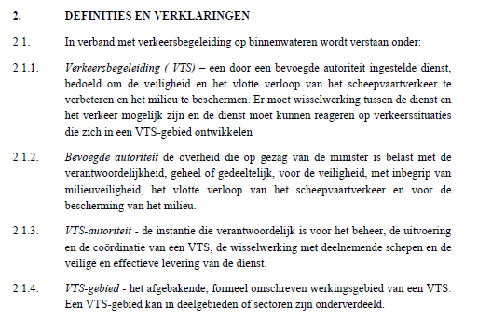
Definities VTS Guidelines

Slide 53
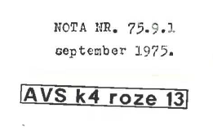

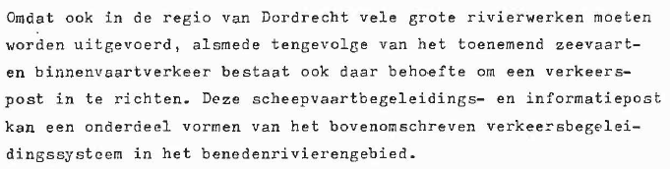

Slide 54
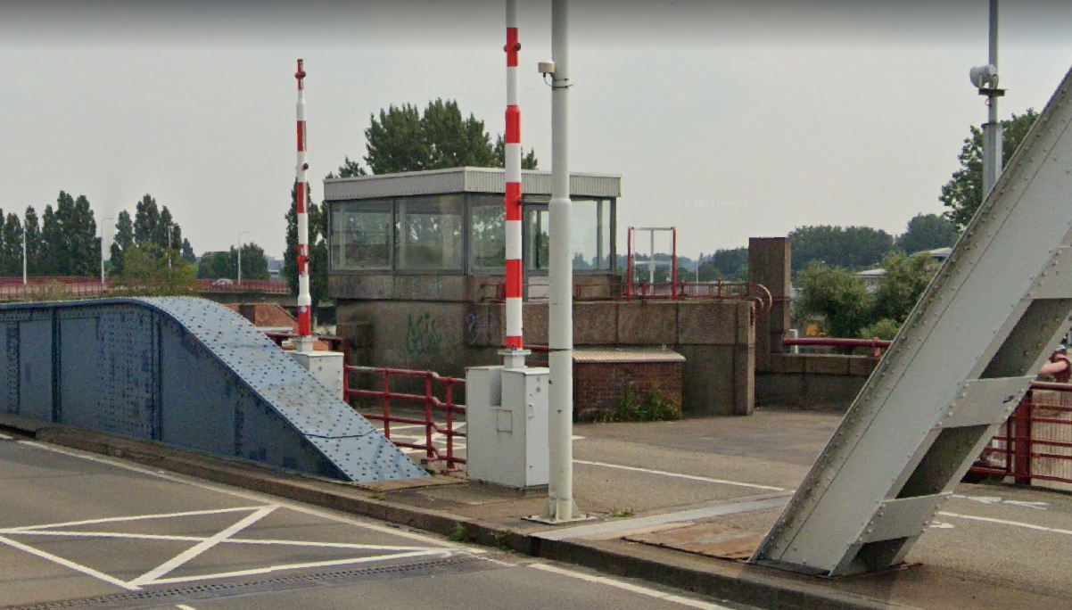

Slide 55
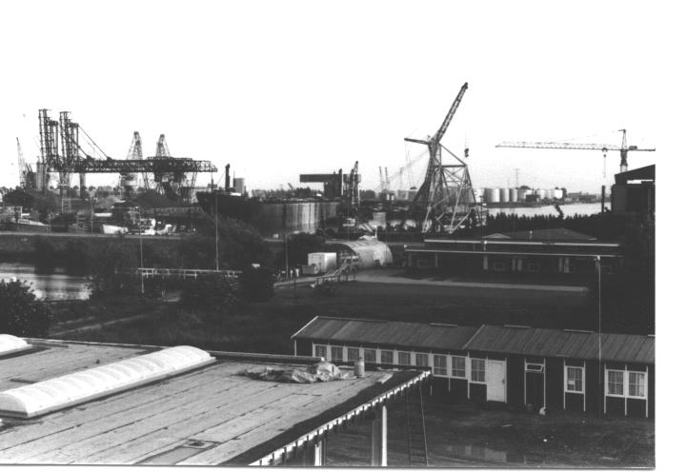

Slide 56
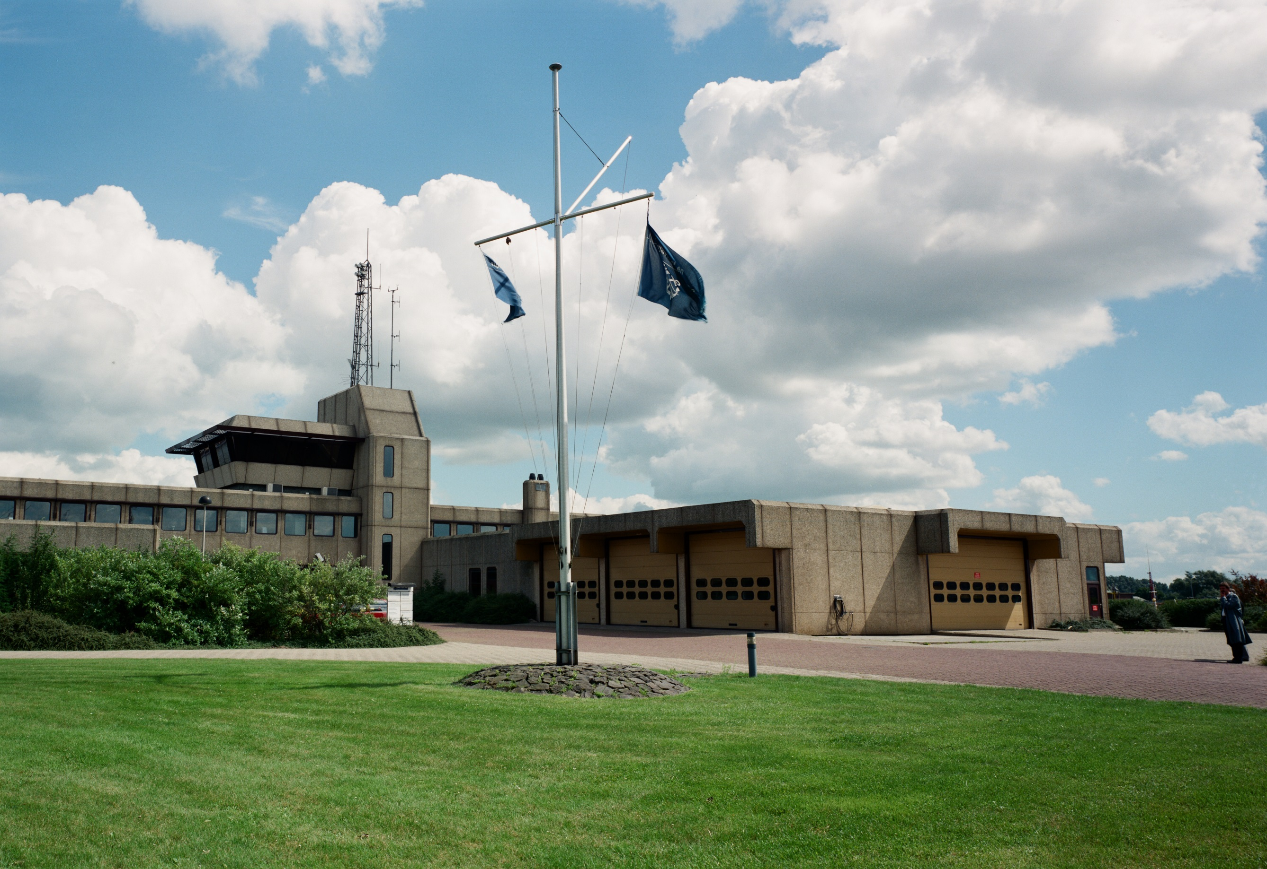

Slide 57
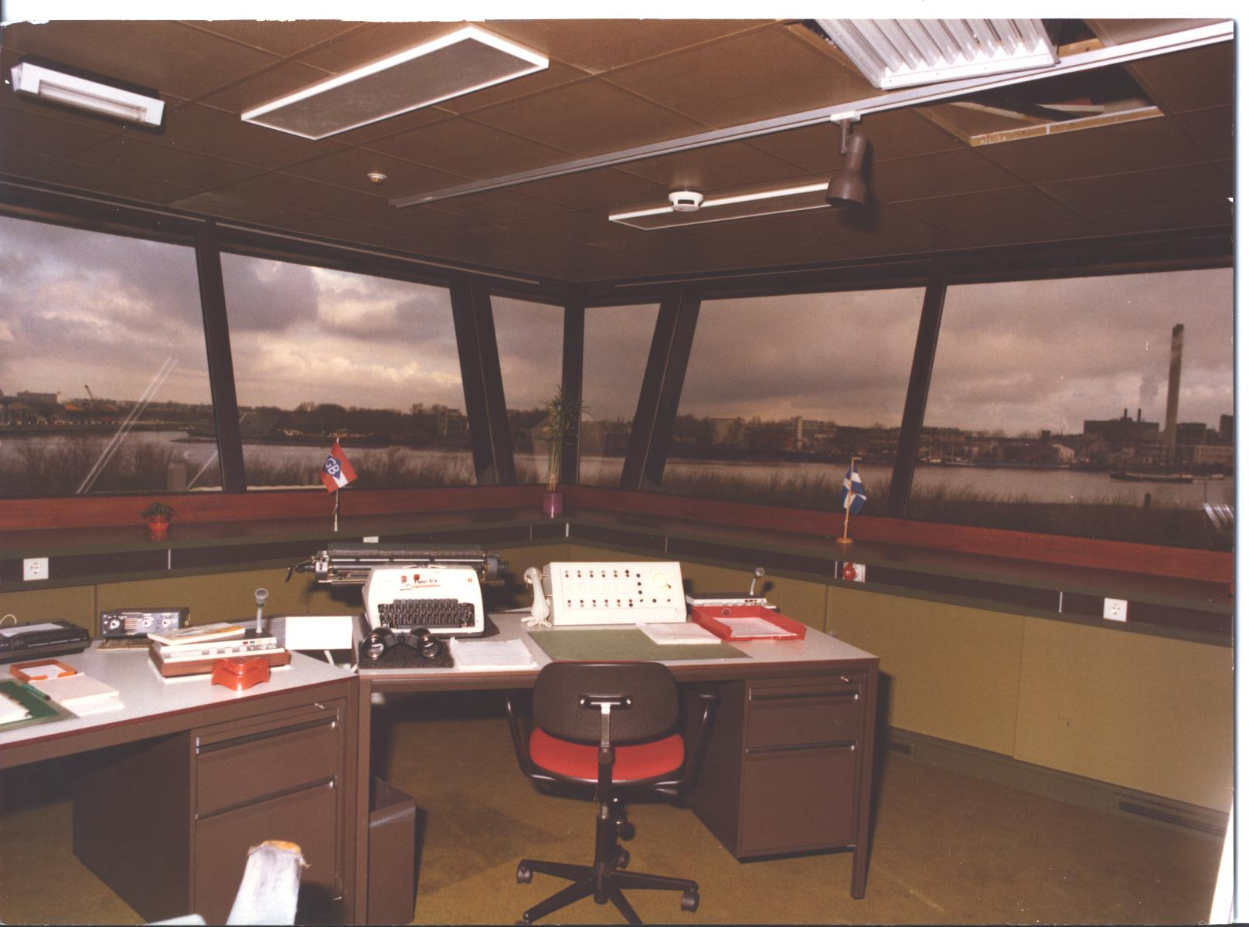

Slide 58
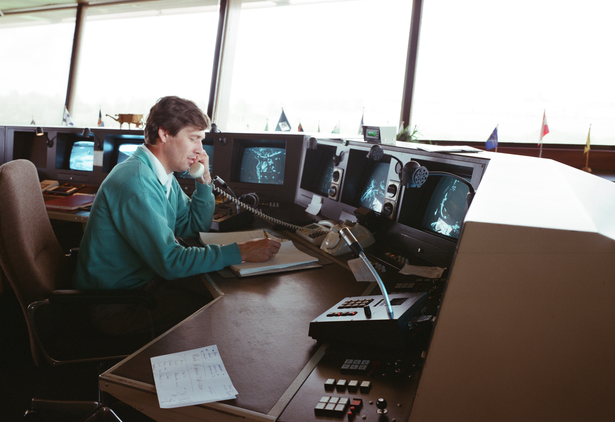

Slide 59
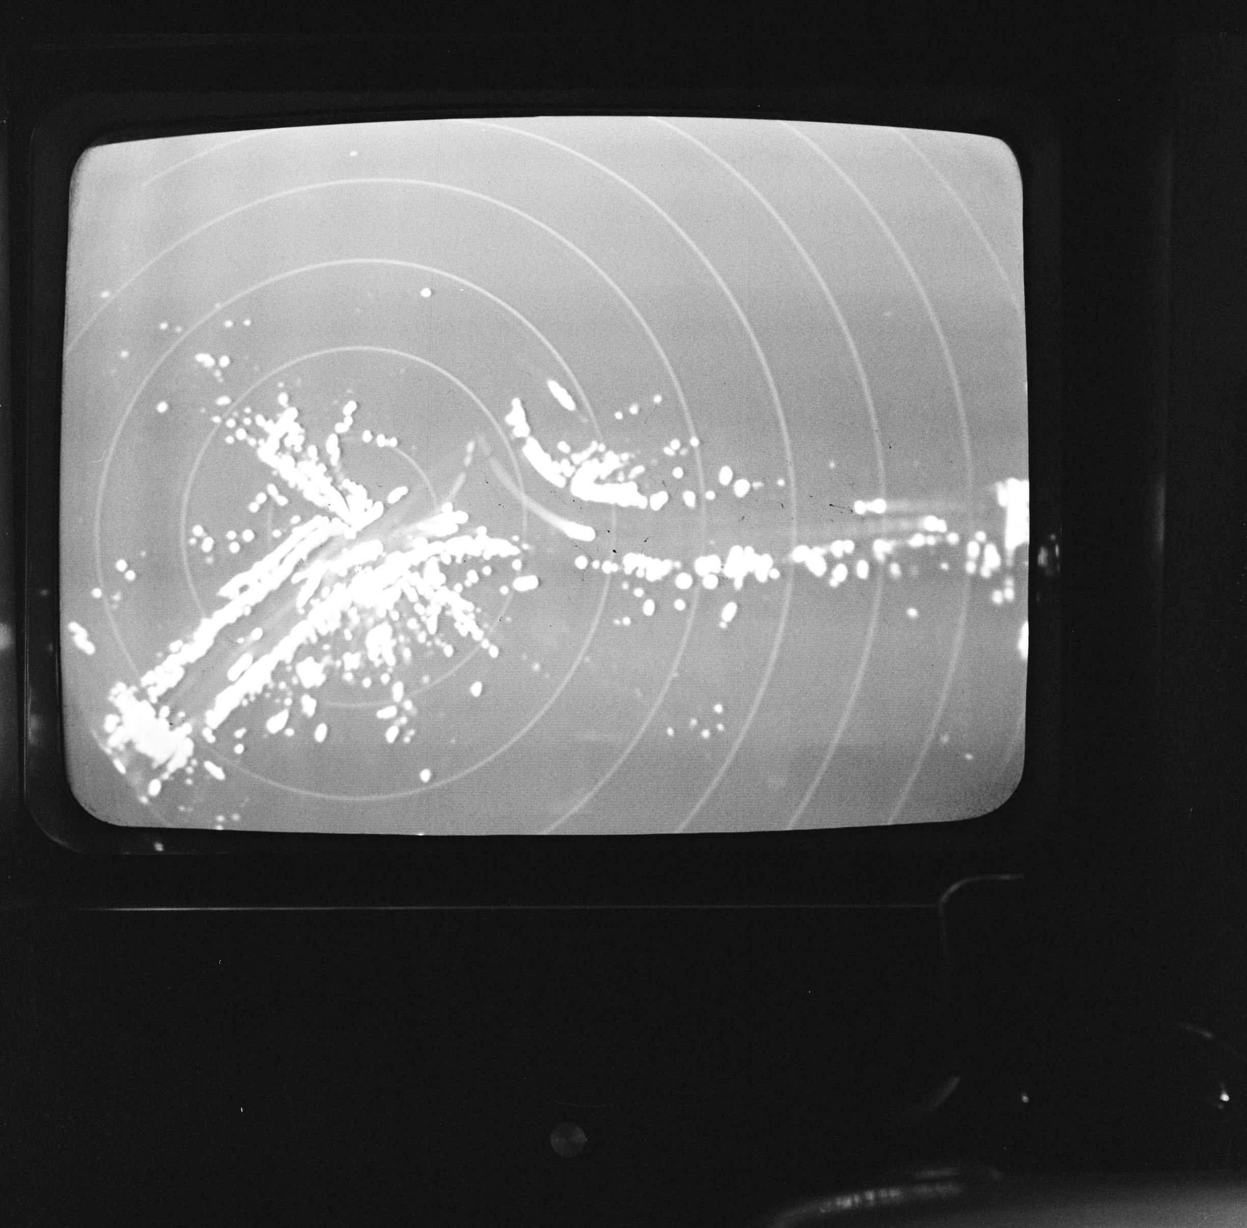

Slide 60
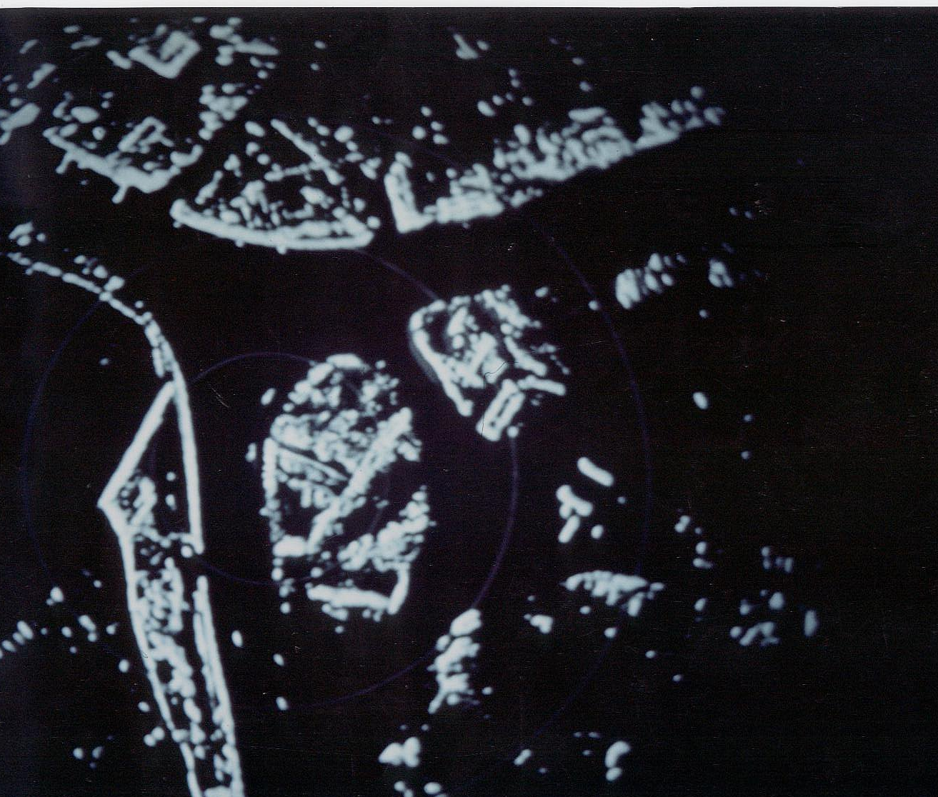

Slide 61
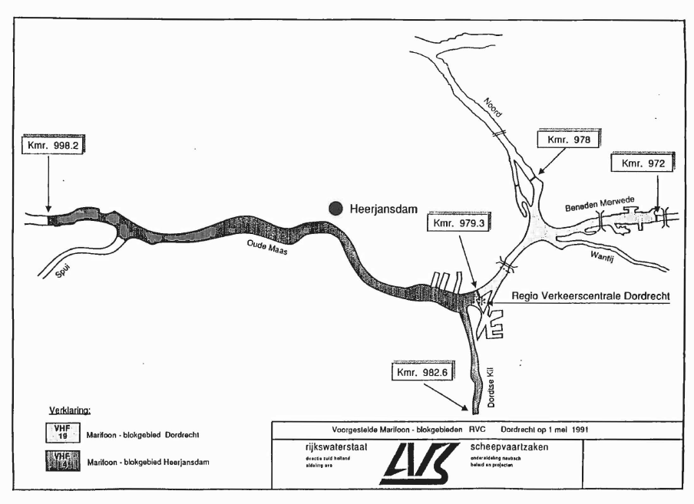

Slide 62
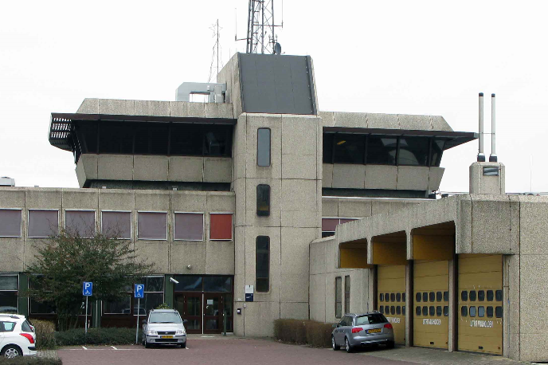

Slide 63
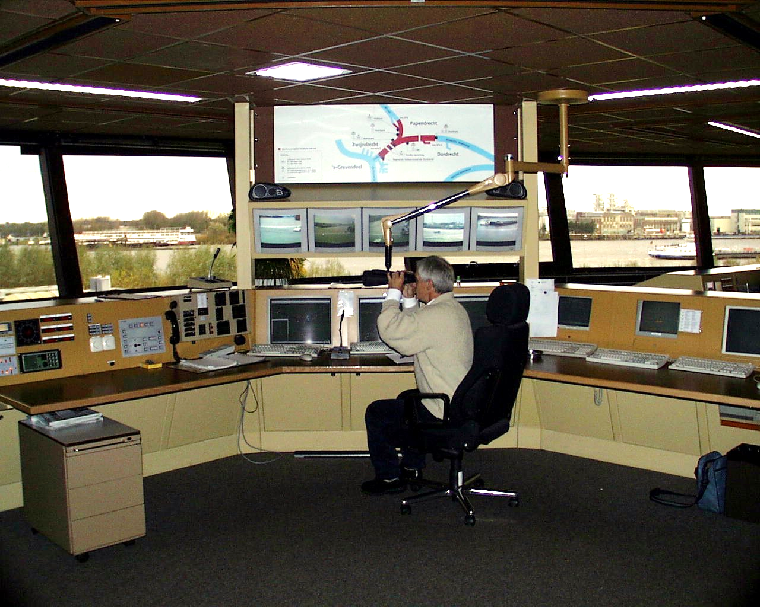

Slide 64
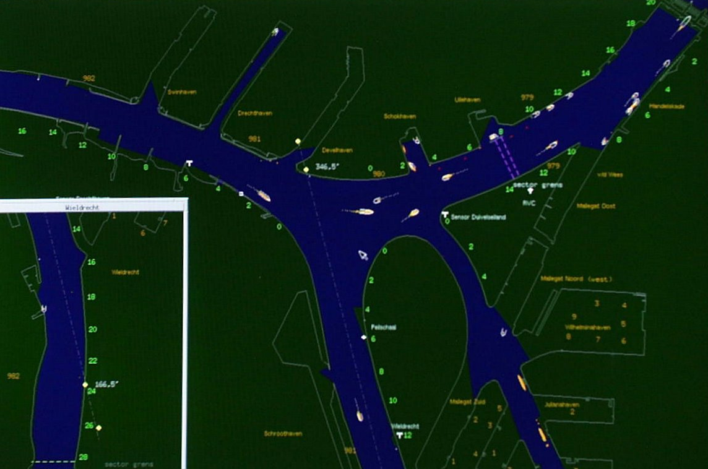

Slide 65


Slide 66
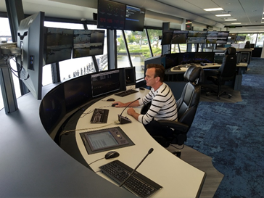

Slide 67
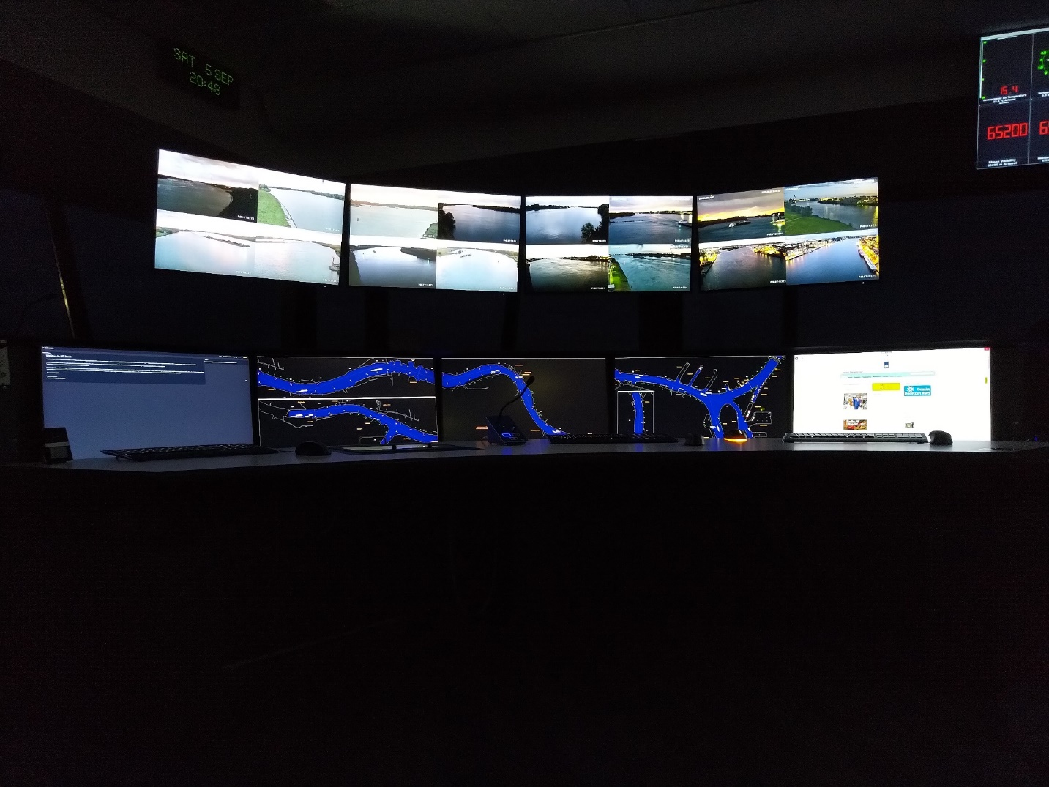

Slide 68
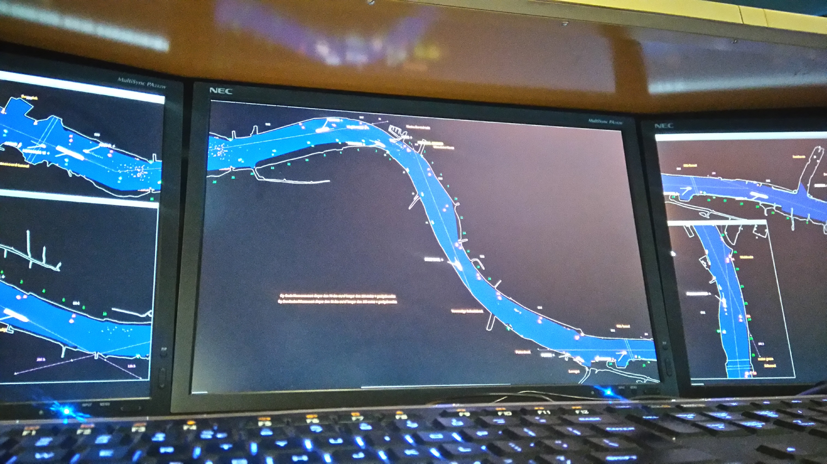

Slide 69
Wat maken we mee?

Slide 70
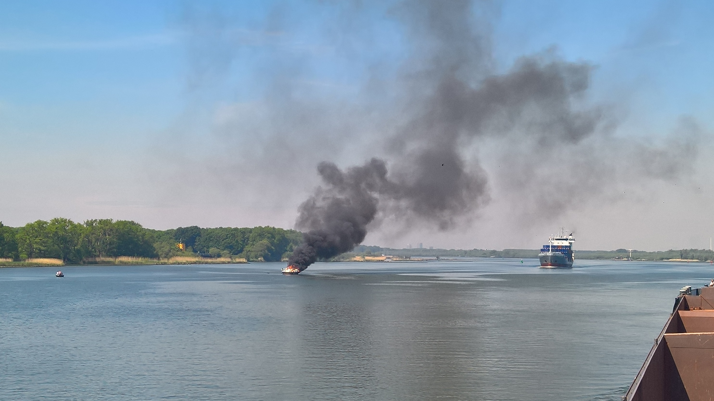

Slide 71
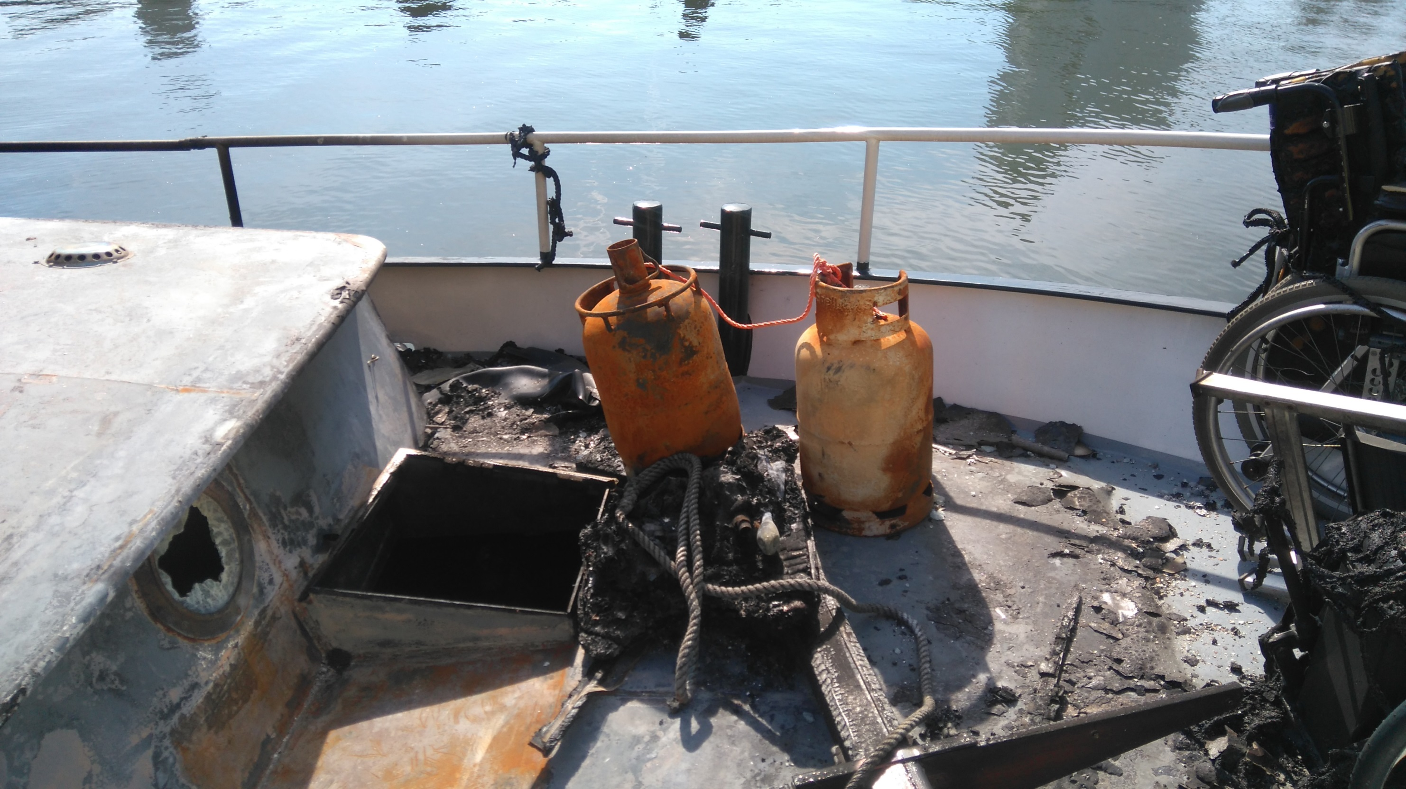

Slide 72
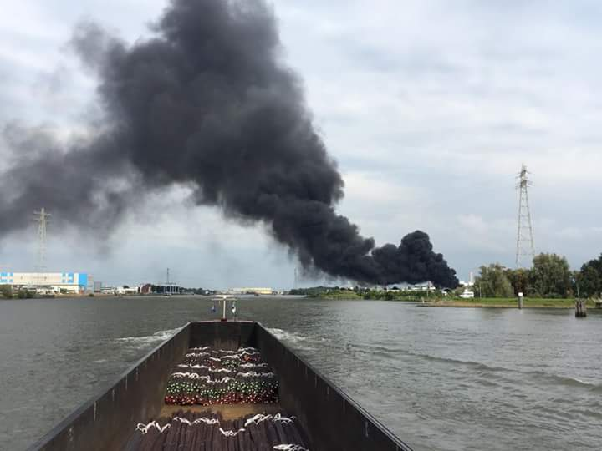

Slide 73
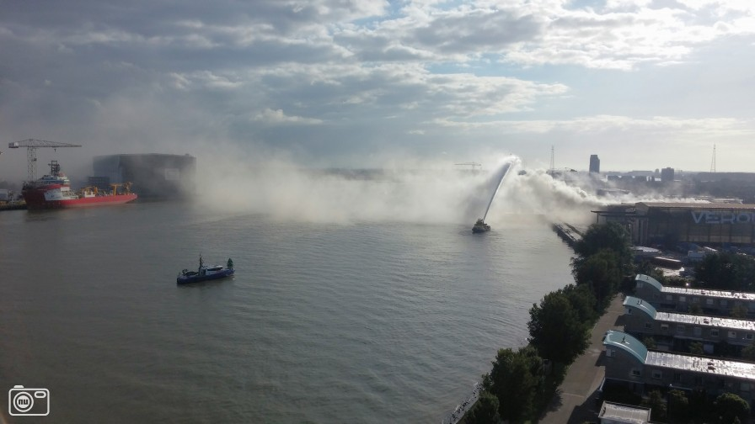

Slide 74
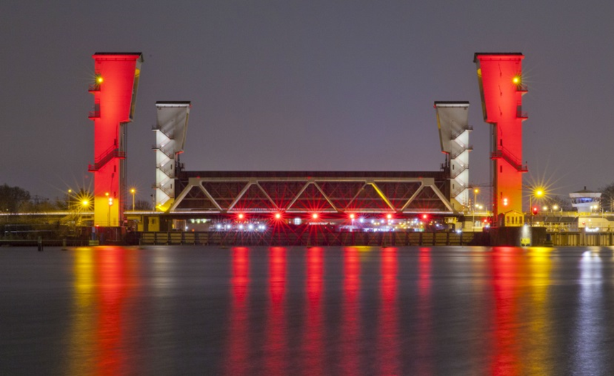

Slide 75
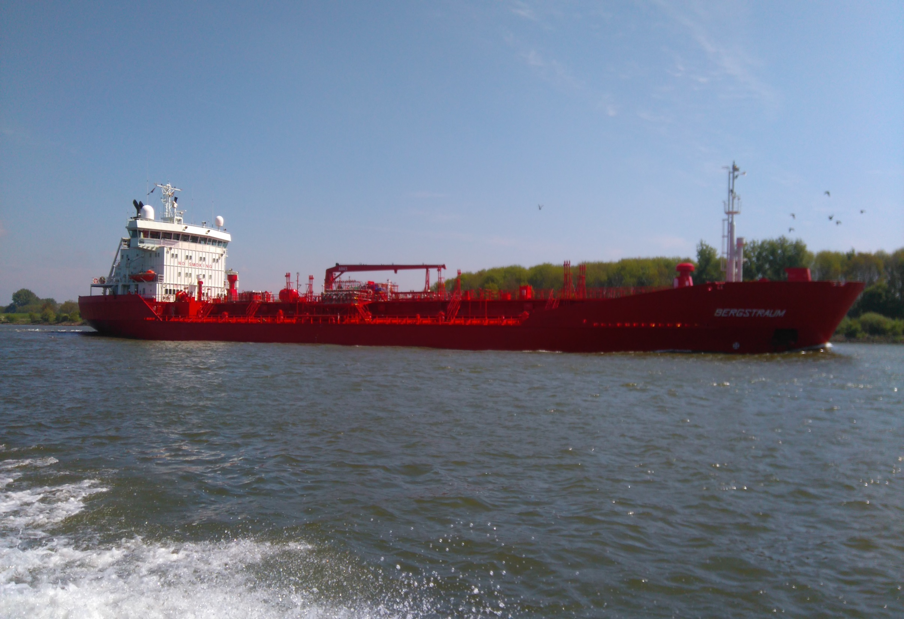

Slide 76
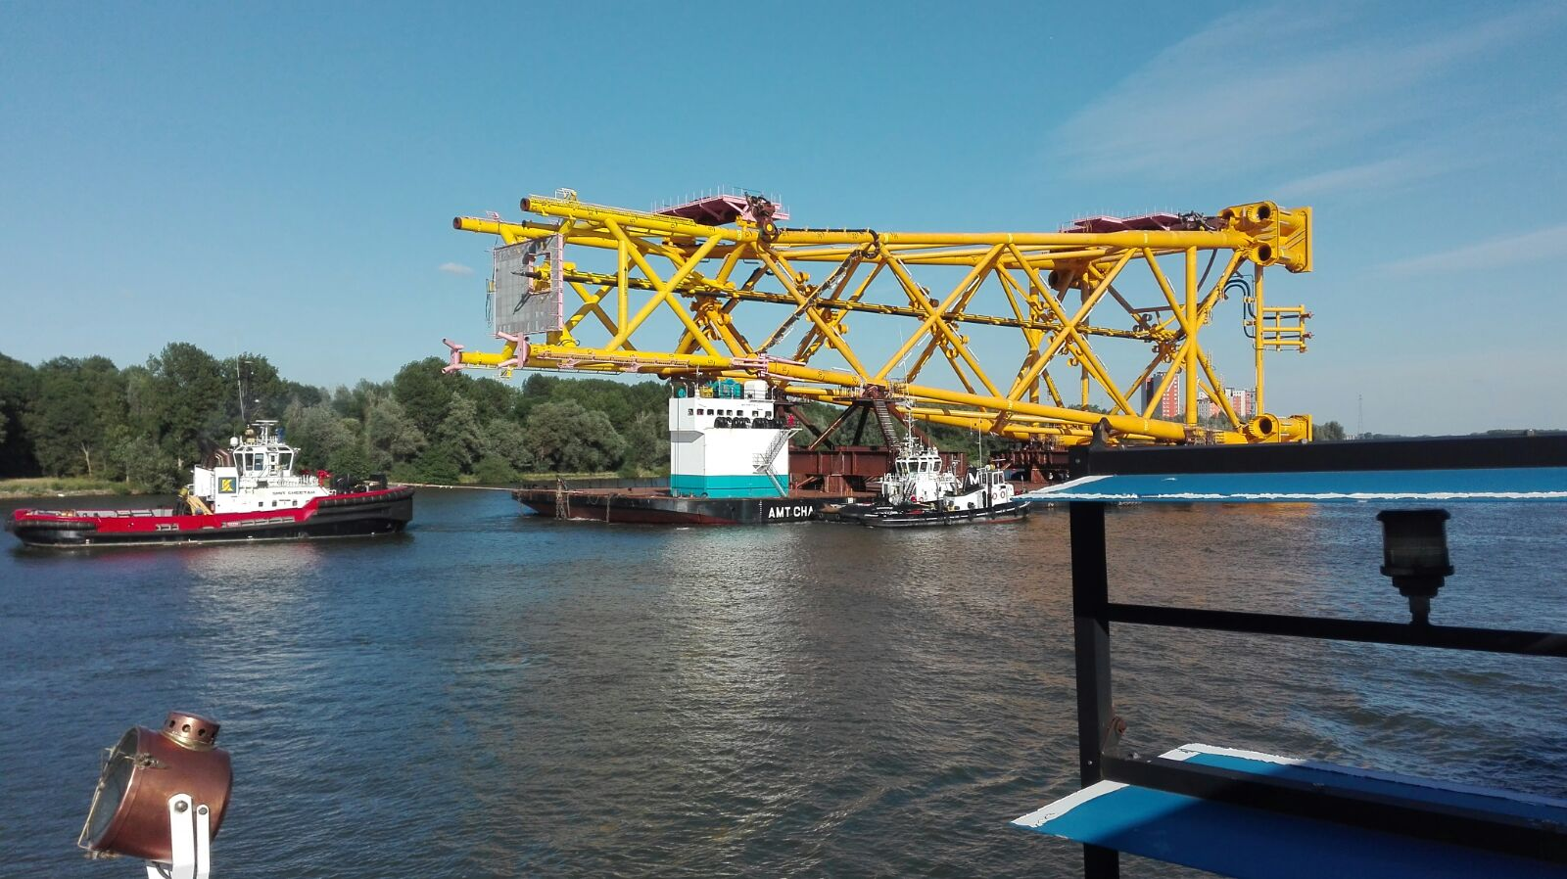

Slide 77
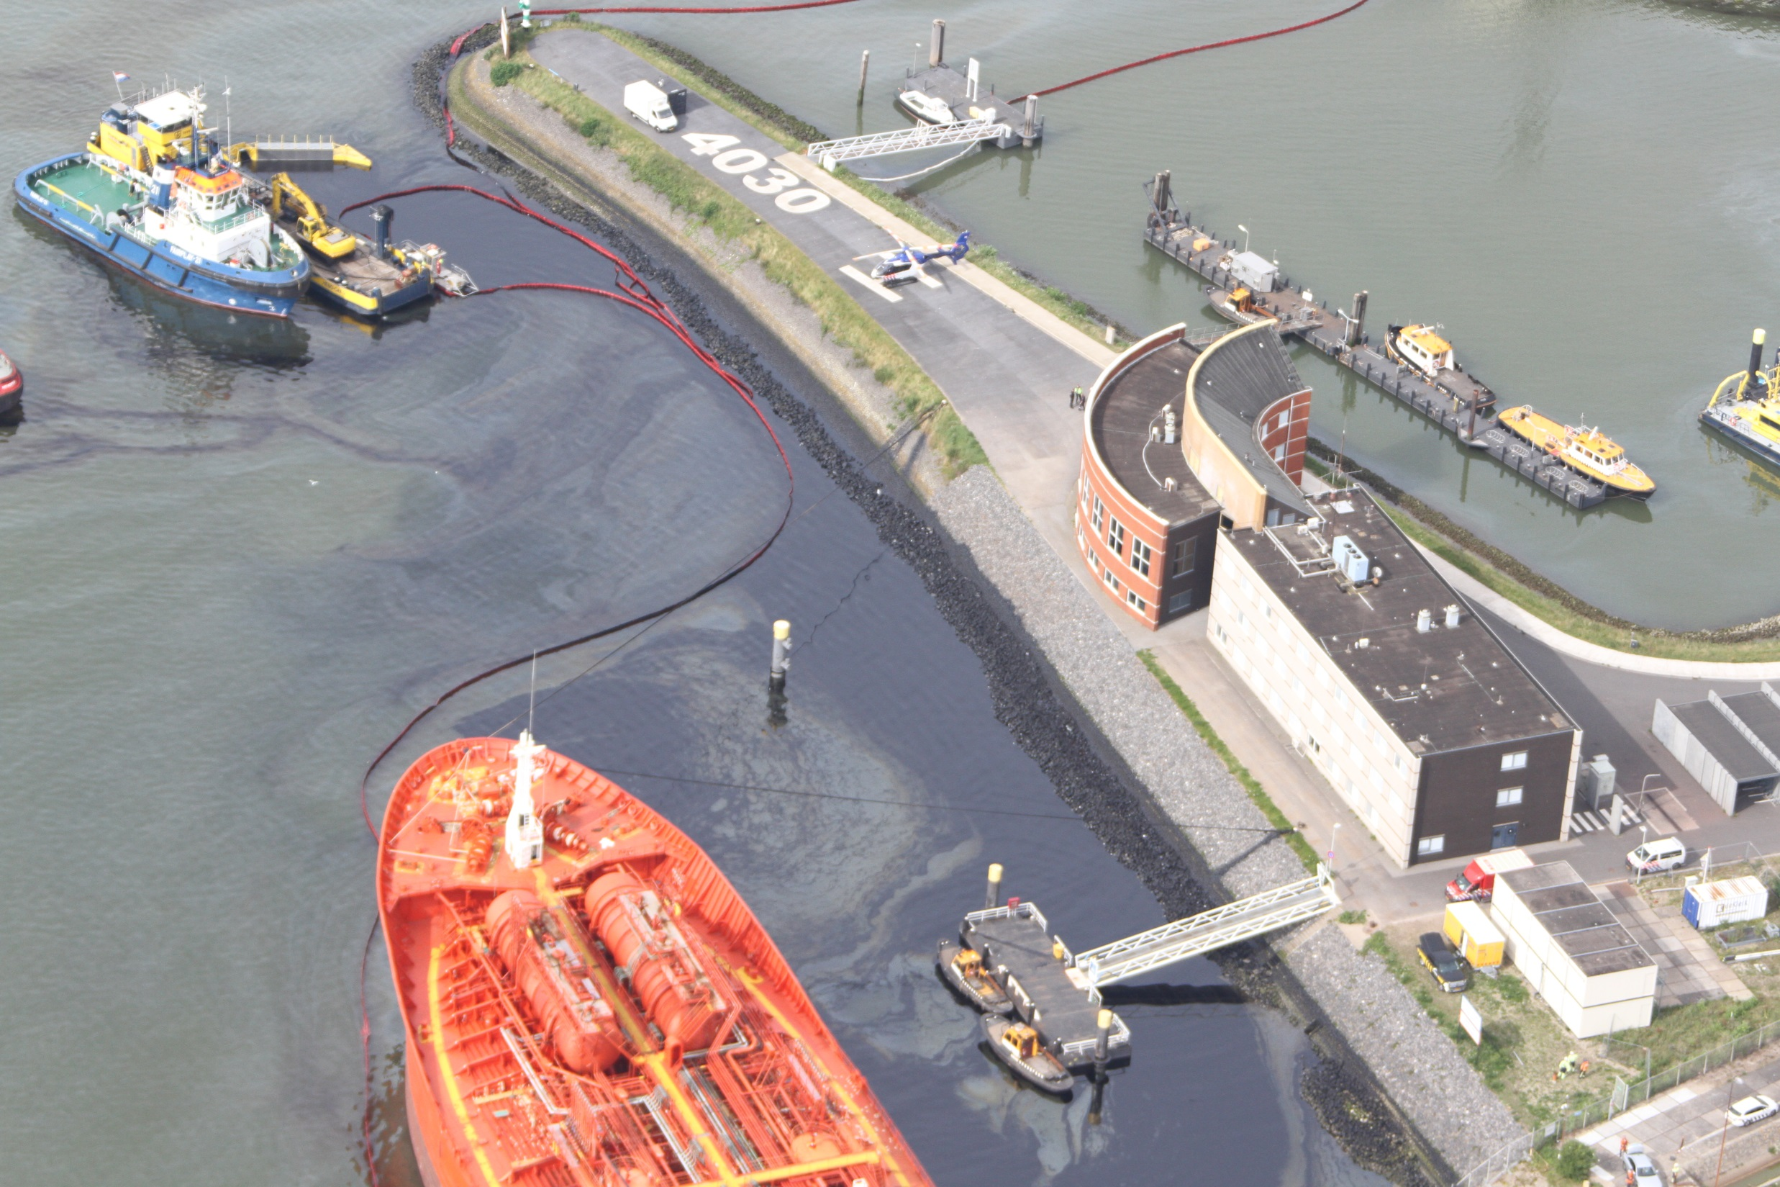

Slide 78
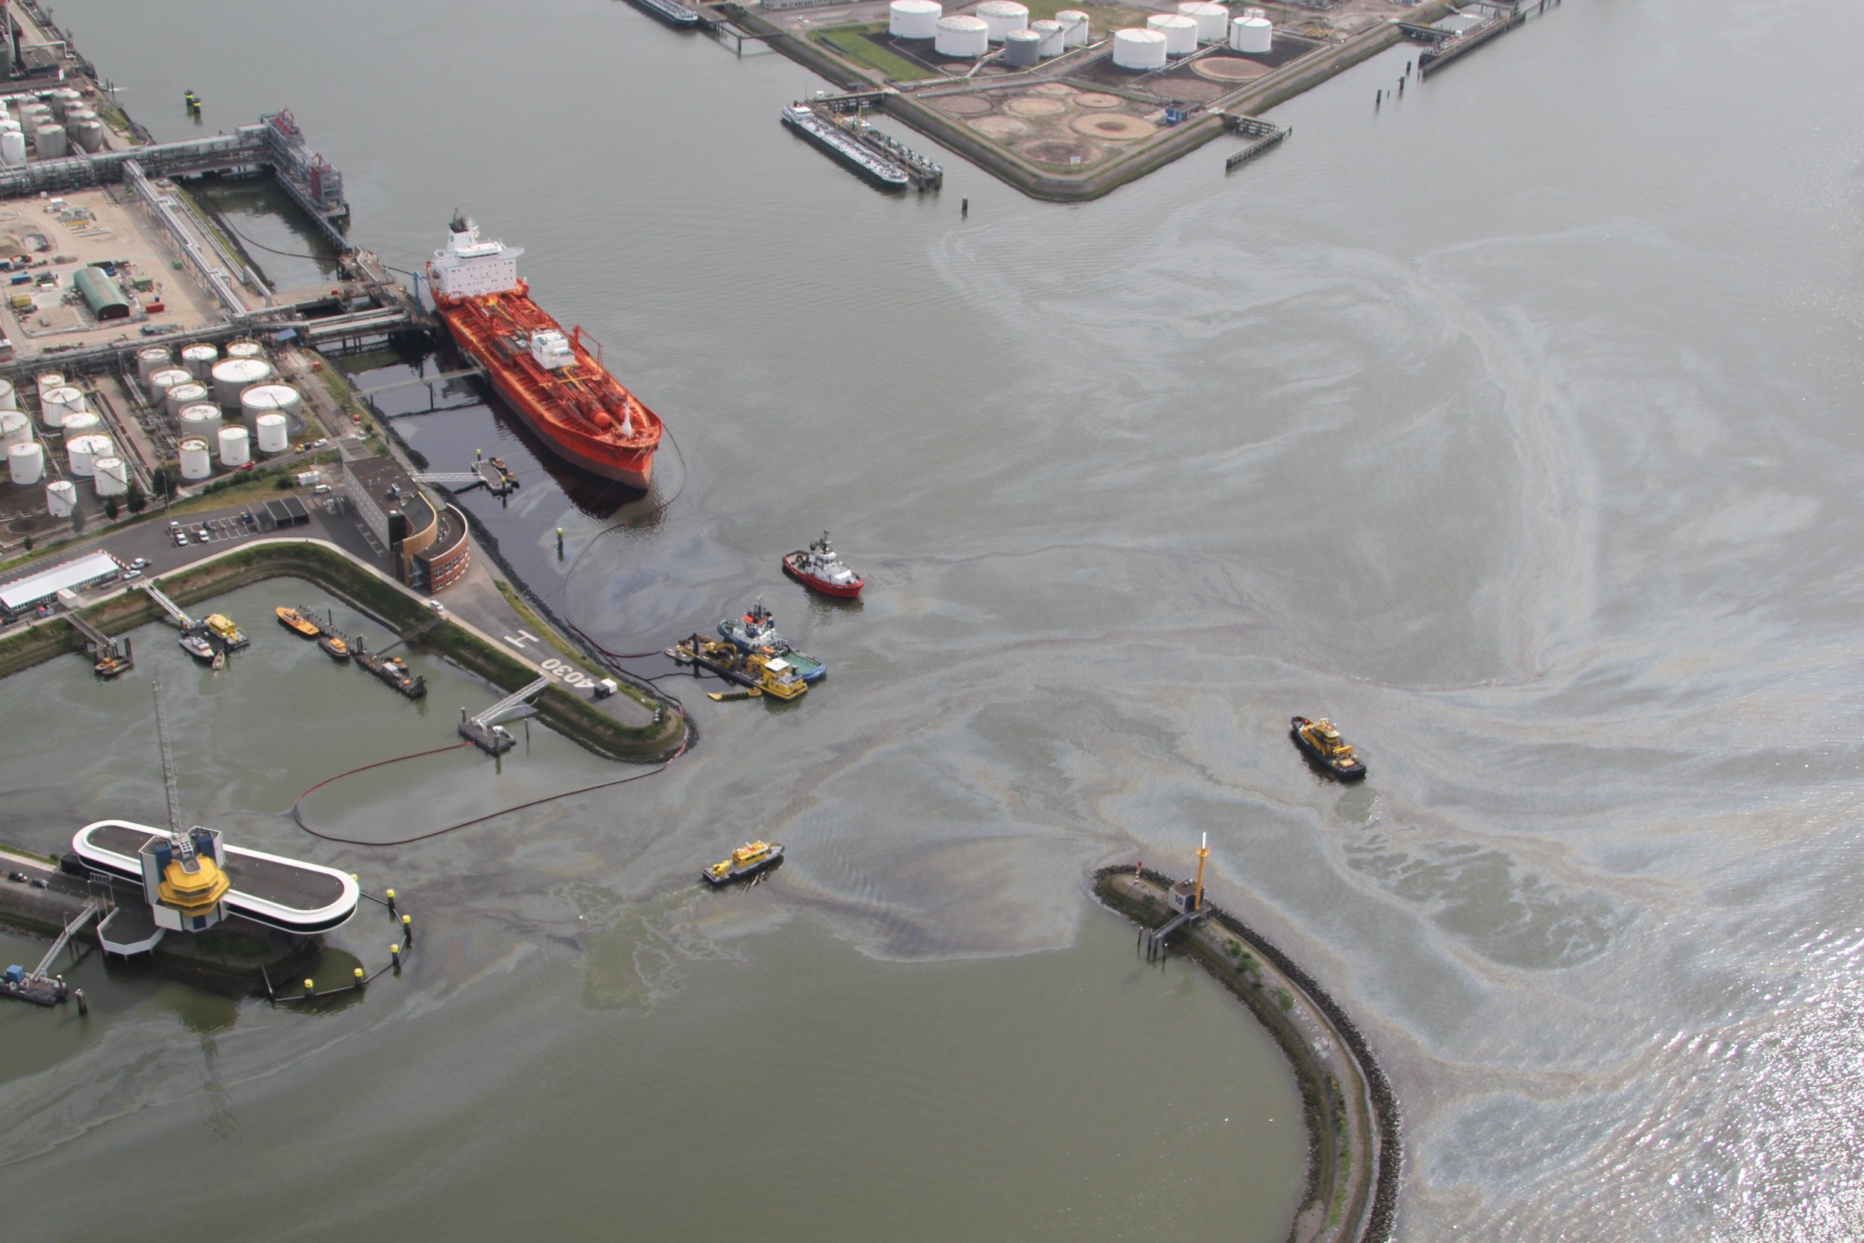

Slide 79
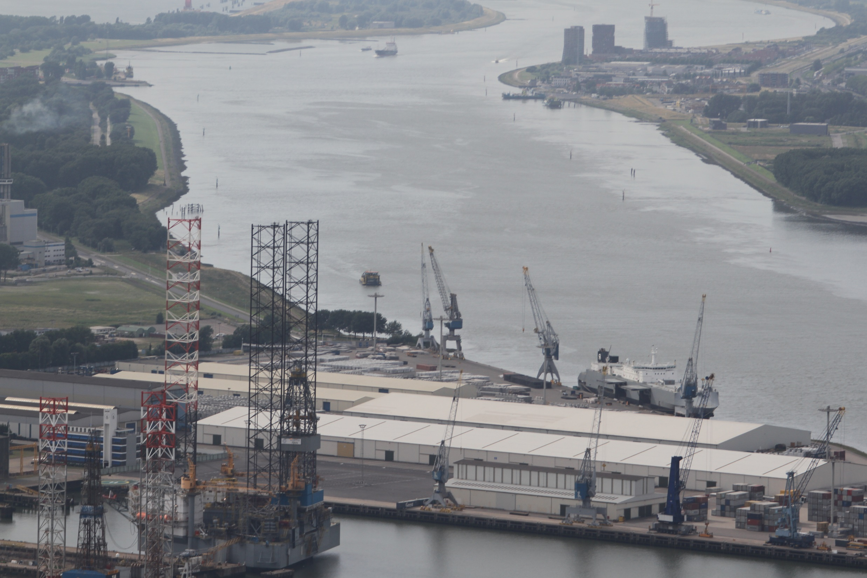

Slide 80
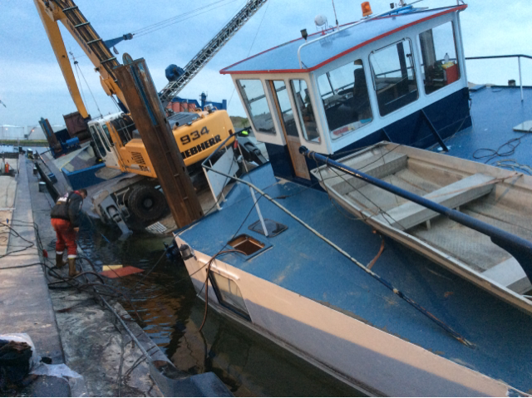

Slide 81
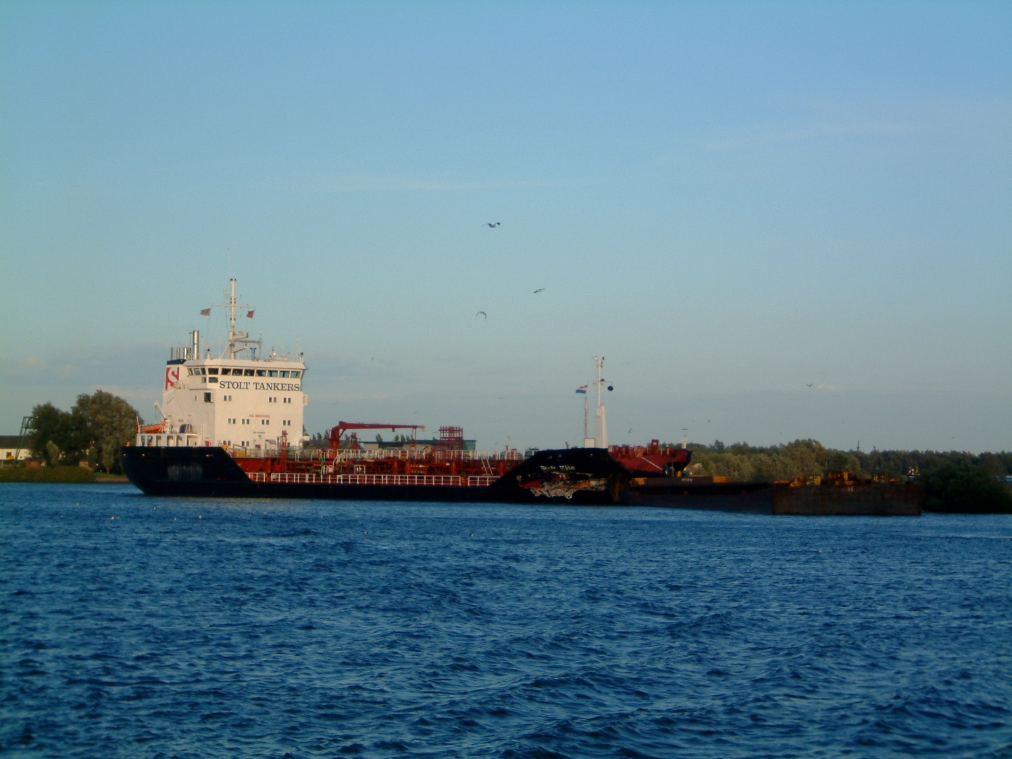

Slide 82
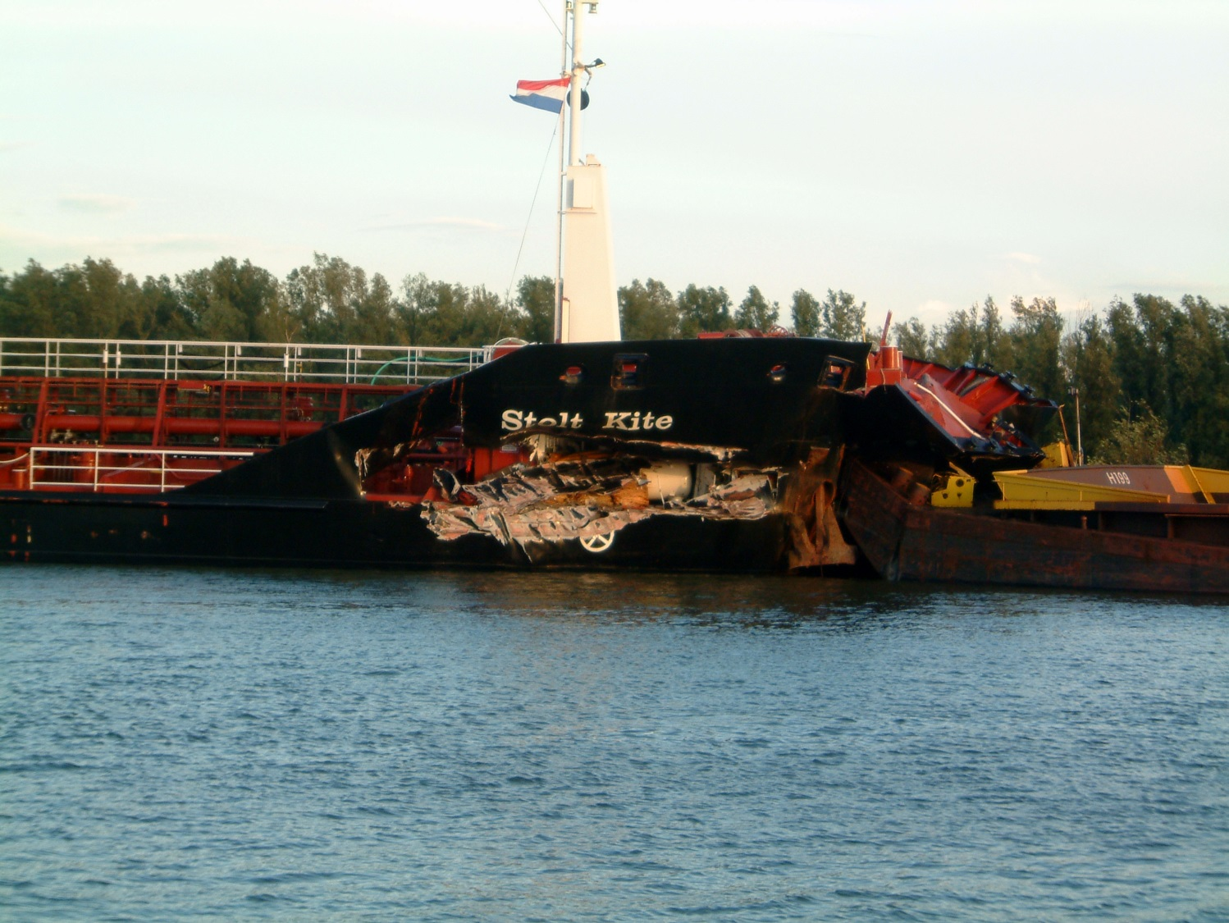

Slide 83


Slide 84


Slide 85

Verkeer- en Watermanagement – Midden –
Team Dordrecht

Slide 87

Beheersgebied (nautisch + waterkwaliteit)

Slide 88


Verkeer- en Watermanagement - Midden
Regionale Verkeerscentrale Dordrecht
  Verkeersleiders
Patrouillevaartuigen
  Mobiel verkeersleiders
  Gezagvoerders

Slide 89

Regionale Verkeerscentrale Dordrecht
Actieve verkeersbegeleiding
  Sector Dordrecht
  Sector Heerjansdam
Nautische informatie / afhandeling doelgroepschepen
Calamiteitenafhandeling

Slide 90

Regionale Verkeerscentrale Dordrecht

Slide 91




Patrouillevaartuigen
Verkeersbegeleiding
Binnenvaartcontroles
Incidenten-afhandeling

Slide 92



Zeevaart
Dordrecht
  201x32 94dm
Moerdijk
  201x32 89dm

Slide 93



Binnenvaart
Zesbaks-duweenheid
  268x22,80
135x15
147x22,90

Slide 94



Recreatievaart

Slide 95


Officier van Dienst - Water

Slide 96



Twitter
Voorlichting

Slide 97
Twitter
VLW_Rolph

Slide 98

Facebook

Slide 99
Facebook
Regionale Verkeerscentrale Dordrecht

Slide 100
TIPS!!!
1) Houd zoveel als mogelijk de stuurboordszijde van het vaarwater
2) Kijk regelmatig achterom
3) Vaar splitsingen en havens “open”
4) Goed uitluisteren op het goede kanaal
5) Roep alleen als het “noodzakelijk” is
5) Beantwoord oproepen

Slide 101
Communicatie
Oproep, tekst en slotwoord
4 W’s
Verkeersleider zorgt voor de 3 I’s…

Slide 102


Slide 103


Slide 104
Bedankt voor uw aandacht!

Slide 105


MS De Steur 100 jaar!
Waterscouts Mafeking
Geertruidenberg

Slide 106

De Bouw
2 feb 1923
Staal ijzeren motorboot
31,5x5,40
scheepswerf de Vooruitgang & de Industrie van D. Boot in Alphen aan de Rijn
Notes:
2 februari 1923
31,5 meter lang en 5,40 meter breed,
Scheepswerf de Vooruitgang & de Industrie van D. Boot in Alphen aan de Rijn.
1958 Lengte 41,60
37,60

Slide 107

De Bouw
19 juli 1923
Industrie IB 7 45pk
Loon van 50 cent / uur
Totaal prijs ƒ19.140,40
Notes:
2 februari 1923
31,5 meter lang en 5,40 meter breed,
Scheepswerf de Vooruitgang & de Industrie van D. Boot in Alphen aan de Rijn.
1958 Lengte 41,60
37,60

Slide 108


Paulina 1923-1934
Paulina
1923-1934
Notes:
2 februari 1923
31,5 meter lang en 5,40 meter breed,
Scheepswerf de Vooruitgang & de Industrie van D. Boot in Alphen aan de Rijn.
1958 Lengte 41,60
37,60

Slide 109

Paulina 1923-1934
Paulina
1923-1934
Notes:
2 februari 1923
31,5 meter lang en 5,40 meter breed,
Scheepswerf de Vooruitgang & de Industrie van D. Boot in Alphen aan de Rijn.
1958 Lengte 41,60
37,60

Slide 110

Paulina 1923-1934
13 mei 1926
Paulina
1923-1934
Notes:
2 februari 1923
31,5 meter lang en 5,40 meter breed,
Scheepswerf de Vooruitgang & de Industrie van D. Boot in Alphen aan de Rijn.
1958 Lengte 41,60
37,60

Slide 111

Paulina 1923-1934
28 September 1932
Paulina
1923-1934
Notes:
2 februari 1923
31,5 meter lang en 5,40 meter breed,
Scheepswerf de Vooruitgang & de Industrie van D. Boot in Alphen aan de Rijn.
1958 Lengte 41,60
37,60

Slide 112

Dina 1934-1935
Paulina
1923-1934
Dina
1934-1935
Notes:
2 februari 1923
31,5 meter lang en 5,40 meter breed,
Scheepswerf de Vooruitgang & de Industrie van D. Boot in Alphen aan de Rijn.
1958 Lengte 41,60
37,60

Slide 113

Dina 1934-1935
19 September 1934
Paulina
1923-1934
Dina
1934-1935
Notes:
2 februari 1923
31,5 meter lang en 5,40 meter breed,
Scheepswerf de Vooruitgang & de Industrie van D. Boot in Alphen aan de Rijn.
1958 Lengte 41,60
37,60

Slide 114

Zwerver 1935-1965
Paulina
1923-1934
Zwerver
1935-1965
Dina
1934-1935
Notes:
2 februari 1923
31,5 meter lang en 5,40 meter breed,
Scheepswerf de Vooruitgang & de Industrie van D. Boot in Alphen aan de Rijn.
1958 Lengte 41,60
37,60

Slide 115

Zwerver 1935-1965
7 maart 1945 Rijswijk
41 kinderen
Na vijf vaardagen aankomst Groningen
Paulina
1923-1934
Zwerver
1935-1965
Dina
1934-1935
Notes:
2 februari 1923
31,5 meter lang en 5,40 meter breed,
Scheepswerf de Vooruitgang & de Industrie van D. Boot in Alphen aan de Rijn.
1958 Lengte 41,60
37,60

Slide 116

Zwerver 1935-1965
5 November 1954
Paulina
1923-1934
Zwerver
1935-1965
Dina
1934-1935
Notes:
2 februari 1923
31,5 meter lang en 5,40 meter breed,
Scheepswerf de Vooruitgang & de Industrie van D. Boot in Alphen aan de Rijn.
1958 Lengte 41,60
37,60

Slide 117
Zwerver 1935-1965
14 april 1958
41,60x5,40x2,02
182→268 ton
Paulina
1923-1934
Zwerver
1935-1965
Dina
1934-1935
Notes:
2 februari 1923
31,5 meter lang en 5,40 meter breed,
Scheepswerf de Vooruitgang & de Industrie van D. Boot in Alphen aan de Rijn.
1958 Lengte 41,60
37,60

Slide 118

Mutation 1965-1969
Bohn & Kähler
Type KR 18 100 pk
Paulina
1923-1934
Mutation 1965-1969
Zwerver
1935-1965
Dina
1934-1935
Notes:
2 februari 1923
31,5 meter lang en 5,40 meter breed,
Scheepswerf de Vooruitgang & de Industrie van D. Boot in Alphen aan de Rijn.
1958 Lengte 41,60
37,60

Slide 119
Anné 1969-1976
Bohn & Kähler
120 pk
Paulina
1923-1934
Anné
1969-1976
Mutation 1965-1969
Zwerver
1935-1965
Dina
1934-1935
Notes:
2 februari 1923
31,5 meter lang en 5,40 meter breed,
Scheepswerf de Vooruitgang & de Industrie van D. Boot in Alphen aan de Rijn.
1958 Lengte 41,60
37,60

Slide 120

Fourage II 1976-1983
Paulina
1923-1934
Fourage II
1976-1983
Anné
1969-1976
Mutation 1965-1969
Zwerver
1935-1965
Dina
1934-1935
Notes:
2 februari 1923
31,5 meter lang en 5,40 meter breed,
Scheepswerf de Vooruitgang & de Industrie van D. Boot in Alphen aan de Rijn.
1958 Lengte 41,60
37,60

Slide 121

Broedergetrouw 6 1983-1994
Daf 1160 DK
168 pk @ 1800 RPM
Paulina
1923-1934
Broedertrouw6 1983-1994
Fourage II 1976-1983
Anné
1969-1976
Mutation 1965-1969
Zwerver
1935-1965
Dina
1934-1935
Notes:
2 februari 1923
31,5 meter lang en 5,40 meter breed,
Scheepswerf de Vooruitgang & de Industrie van D. Boot in Alphen aan de Rijn.
1958 Lengte 41,60
37,60

Slide 122

Broedergetrouw 6 1983-1994
Daf 575 DD
86 pk @ 2100 RPM
Paulina
1923-1934
Broedertrouw6 1983-1994
Fourage II 1976-1983
Anné
1969-1976
Mutation 1965-1969
Zwerver
1935-1965
Dina
1934-1935
Notes:
2 februari 1923
31,5 meter lang en 5,40 meter breed,
Scheepswerf de Vooruitgang & de Industrie van D. Boot in Alphen aan de Rijn.
1958 Lengte 41,60
37,60

Slide 123


Nooitgedacht 4 1994-2001
Paulina
1923-1934
Broedertrouw6 1983-1994
Nooitgedacht4 1994-2001
Fourage II 1976-1983
Anné
1969-1976
Mutation 1965-1969
Zwerver
1935-1965
Dina
1934-1935
Notes:
2 februari 1923
31,5 meter lang en 5,40 meter breed,
Scheepswerf de Vooruitgang & de Industrie van D. Boot in Alphen aan de Rijn.
1958 Lengte 41,60
37,60

Slide 124


Verbouwing

Slide 125

Verbouwing

Slide 126


Verbouwing

Slide 127

Klaar!!!

Slide 128

Bedankt voor jullie aandacht!

Slide 129
▼AGENDA ► INTRODUCTION ► TRACK RECORD ► NEEDS ASSESSMENT

Slide 130

▼AGENDA ► INTRODUCTION ► TRACK RECORD ► NEEDS ASSESSMENT

Slide 131

▼AGENDA ► INTRODUCTION ► TRACK RECORD ► NEEDS ASSESSMENT

Slide 132

▼AGENDA ► INTRODUCTION ► TRACK RECORD ► NEEDS ASSESSMENT

Slide 133

▼AGENDA ► INTRODUCTION ► TRACK RECORD ► NEEDS ASSESSMENT

Slide 134

▼AGENDA ► INTRODUCTION ► TRACK RECORD ► NEEDS ASSESSMENT

Slide 135

▼AGENDA ► INTRODUCTION ► TRACK RECORD ► NEEDS ASSESSMENT

Slide 136

▼AGENDA ► INTRODUCTION ► TRACK RECORD ► NEEDS ASSESSMENT

Slide 137

▼AGENDA ► INTRODUCTION ► TRACK RECORD ► NEEDS ASSESSMENT

Slide 138

▼AGENDA ► INTRODUCTION ► TRACK RECORD ► NEEDS ASSESSMENT

Slide 139

▼AGENDA ► INTRODUCTION ► TRACK RECORD ► NEEDS ASSESSMENT

Slide 140

▼AGENDA ► INTRODUCTION ► TRACK RECORD ► NEEDS ASSESSMENT

Slide 141

▼AGENDA ► INTRODUCTION ► TRACK RECORD ► NEEDS ASSESSMENT

Slide 142
▼AGENDA ► INTRODUCTION ► TRACK RECORD ► NEEDS ASSESSMENT
Wat is duurzaamheid?
Duurzame ontwikkeling is een ontwikkeling die tegemoetkomt aan de levensbehoeften van de huidige generatie, zonder die van de toekomstige generaties tekort te doen. Het gaat hierbij om economische, sociale en leefomgevingsbehoeften. Voorbeelden zijn een schoon milieu, biodiversiteit in de natuur, een hoogopgeleide en gezonde bevolking, goed werkende sociale netwerken en maatschappelijk vertrouwen.

Slide 143
▼AGENDA ► INTRODUCTION ► TRACK RECORD ► NEEDS ASSESSMENT
Wat is duurzaamheid?
Stelling 1
Wat verstaan jullie onder duurzaamheid
Stelling 2
Wat hebben jullie al uitgevoerd ivm duurzaamheid
Stelling 3
Wat zou je nog kunnen doen aan boord

Slide 144
▼AGENDA ► INTRODUCTION ► TRACK RECORD ► NEEDS ASSESSMENT
Wat is duurzaamheid?
Stelling 1
Wat verstaan jullie onder duurzaamheid
Duurzaam/bewust bezig zijn met gebruik en onderhoud
Het duurzaam omgaan met vervuilende middelen
Alles wat in welke vorm bijdraagt aan het milieu door het vervangen/verbeteren van installaties
Stop verspilling/middelen/geld. hergebruiken

Slide 145
▼AGENDA ► INTRODUCTION ► TRACK RECORD ► NEEDS ASSESSMENT
Wat is duurzaamheid?
Stelling 2
Wat hebben jullie al uitgevoerd ivm duurzaamheid
Zonnepanelen op het clubhuis/schip
Windmolen op het schip
Palletkachel/elektrisch verwarmen
Extra dynamo op de hoofdmotor
LED verlichting aanbrengen

Slide 146
▼AGENDA ► INTRODUCTION ► TRACK RECORD ► NEEDS ASSESSMENT
Wat is duurzaamheid?
Stelling 3
Wat zou je nog kunnen doen aan boord
Zonnepanelen met extra accu’s en omvormers
Windmolens plaatsen
Antifouling aanbrengen
A++ apparatuur plaatsen
LED verlichting
Bio brandstoffen gaan gebruiken
WC doorspoeling met gebruikswater ipv drinkwater
Brandstofcellen

Slide 147
▼AGENDA ► INTRODUCTION ► TRACK RECORD ► NEEDS ASSESSMENT
Wat is duurzaamheid?
Gebruik van biologisch afbreekbaar vet in de schroefasafdichting
Additieven in brandstof, smeerolie
GTL, HVO, waterstof, Biomethanol
Vuilwatertank
Accupakket met omvormer ter vervanging generatorgebruik
In combinatie met zonnepanelen

Slide 148

▼AGENDA ► INTRODUCTION ► TRACK RECORD ► NEEDS ASSESSMENT
Wat is duurzaamheid?

Slide 149

▼AGENDA ► INTRODUCTION ► TRACK RECORD ► NEEDS ASSESSMENT
Wat is duurzaamheid?

Slide 150
▼AGENDA ► INTRODUCTION ► TRACK RECORD ► NEEDS ASSESSMENT
Wat is duurzaamheid?
Gebruik van biologisch afbreekbaar vet in de schroefasafdichting
Additieven in brandstof, smeerolie
GTL, HVO, waterstof, Biomethanol
Vuilwatertank
Accupakket met omvormer ter vervanging generatorgebruik
In combinatie met zonnepanelen
Watermaker

Slide 151
▼AGENDA ► INTRODUCTION ► TRACK RECORD ► NEEDS ASSESSMENT
Wat is duurzaamheid?
Waarom kiezen voor zelf drinkwater maken:
Onafhankelijkheid van watertappunten.
Zelfvoorzienend.
Onbeperkte watervoorraad => het schip vaart erin
Duurzaamheid.
Meer beheersing van de waterkwaliteit ,
dus minder risico voor gezondheid.

Slide 152
▼AGENDA ► INTRODUCTION ► TRACK RECORD ► NEEDS ASSESSMENT
Wat is duurzaamheid?
Waarom kiezen voor zelf drinkwater maken:
Een manier om goed drinkwater te verkrijgen vanuit de vaarweg:
Middels een systeem met drie trappen waarbij alleen de laatste trap op basis van omgekeerde osmose gebruikswater levert.
Werkwijze:
Het water wordt opgezogen vanuit de vaarweg en via een voorfilterunit plus UV reactor in de watertank gepompt. Via een W.K.U. wordt het water dan het leidingnet in geperst => dit water is geschikt als Verbruikswater.
Om het water geschikt te maken voor consumptie is dan een systeem op basis van omgekeerde osmose nodig op het punt van gebruik (keuken).
Capaciteit verbruikswater tussen 3.000-65.000 liter per dag
Capaciteit gebruikswater tussen 200-1.500 liter per dag.
Kostprijs van het complete systeem ± € 6.000,-

Slide 153
▼AGENDA ► INTRODUCTION ► TRACK RECORD ► NEEDS ASSESSMENT
Wat is duurzaamheid?
Gebruik van biologisch afbreekbaar vet in de schroefasafdichting
Additieven in brandstof, smeerolie
GTL, HVO, waterstof, Biomethanol
Vuilwatertank
Accupakket met omvormer ter vervanging generatorgebruik
In combinatie met zonnepanelen
Watermaker
Windmolen
warmtepomp

Slide 154
▼AGENDA ► INTRODUCTION ► TRACK RECORD ► NEEDS ASSESSMENT
Wat is duurzaamheid?

Slide 155
▼AGENDA ► INTRODUCTION ► TRACK RECORD ► NEEDS ASSESSMENT
Wat is duurzaamheid?
Gebruik van biologisch afbreekbaar vet in de schroefasafdichting
Additieven in brandstof, smeerolie
GTL, HVO, waterstof, Biomethanol
Vuilwatertank
Accupakket met omvormer ter vervanging generatorgebruik
In combinatie met zonnepanelen
Watermaker
Windmolen
warmtepomp
Brandstofcel

Slide 156
▼AGENDA ► INTRODUCTION ► TRACK RECORD ► NEEDS ASSESSMENT
Wat is duurzaamheid?

Slide 157
▼AGENDA ► INTRODUCTION ► TRACK RECORD ► NEEDS ASSESSMENT
Wat is duurzaamheid?
Levert 500 Watt/h
Levensduur ca. 5000 uur
Biomethanol, 1000 watt uit een liter
1 liter kost ca. 5 euro
Prijs: € 23.000,-

